Slide 1
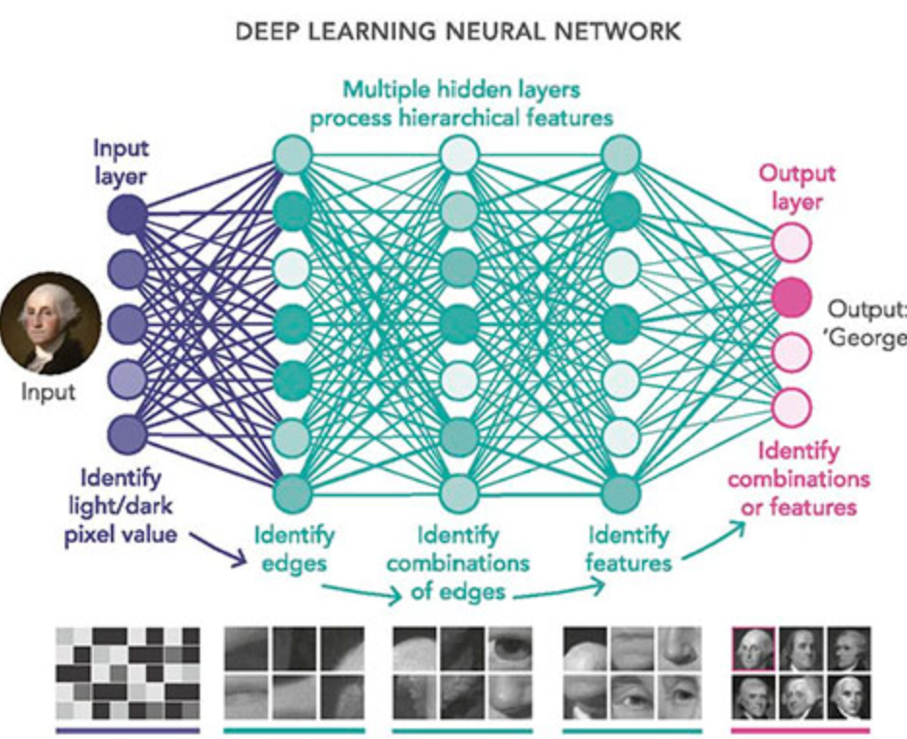
Redes Neuronales
Una red neuronal es un modelo computacional inspirado en el cerebro humano, diseñado para procesar y analizar datos. Está compuesta por capas de nodos, llamados neuronas, que están conectadas entre sí. Cada neurona recibe, procesa y transmite información, permitiendo a la red aprender patrones y hacer predicciones. Las redes neuronales son fundamentales en tareas como reconocimiento de imágenes, procesamiento del lenguaje natural y toma de decisiones automatizada.
From futurespace.es

Slide 2
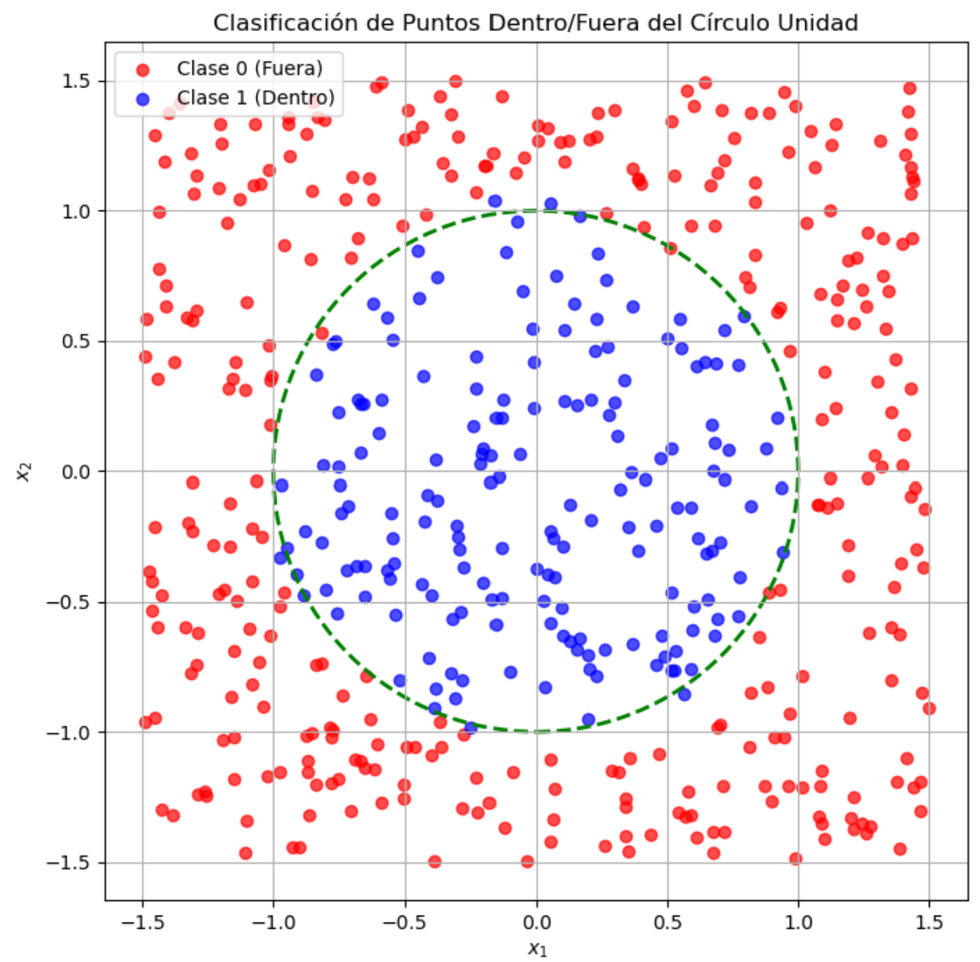
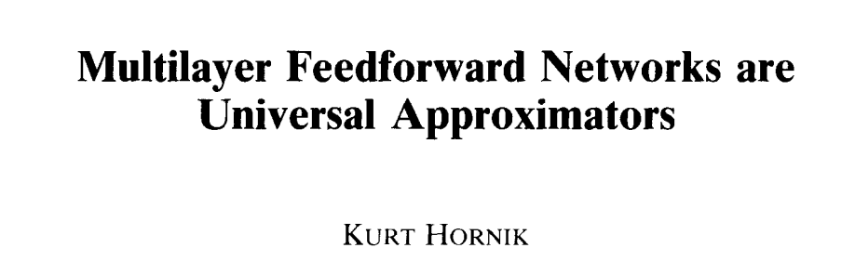

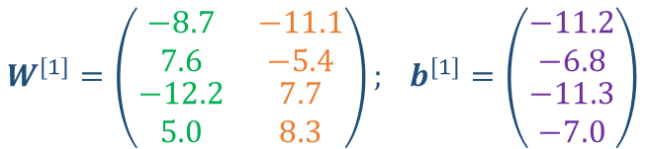








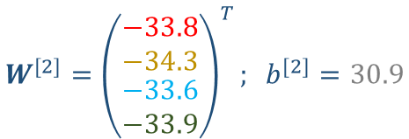
Redes Neuronales
Perceptrón Multicapa (MLP). FeedForward Propagation
$$a_{1}^{[1]}$$
Esta red neuronal tan “sencilla” es capaz de clasificar con bastante precisión un conjunto no linealmente separable como son los puntos en el interior del círculo unidad.
$$W^{[1]}$$
$$W^{[2]}$$
$$x_{1}$$
$$a_{2}^{[1]}$$
$$a^{[2]}$$
$$x_{2}$$
$$a_{3}^{[1]}$$
Solo faltaban dos preguntas por resolver:
¿Por qué funciona?
¿Cómo determinar los pesos?
$$a_{4}^{[1]}$$
$$W^{[1]}=\left(\begin{matrix}\begin{matrix}−8.7 \\ 7.6\end{matrix} & \begin{matrix}−11.1 \\ −5.4\end{matrix} \\ \begin{matrix}−12.2 \\ 5.0\end{matrix} & \begin{matrix}7.7 \\ 8.3\end{matrix}\end{matrix}\right); b^{[1]}=\left(\begin{matrix}\begin{matrix}−11.2 \\ −6.8\end{matrix} \\ \begin{matrix}−11.3 \\ −7.0\end{matrix}\end{matrix}\right)$$
$$W^{[2]}={\left(\begin{matrix}\begin{matrix}−33.8 \\ −34.3\end{matrix} \\ \begin{matrix}−33.6 \\ −33.9\end{matrix}\end{matrix}\right)}^{T}; b^{[2]}=30.9$$

Slide 3
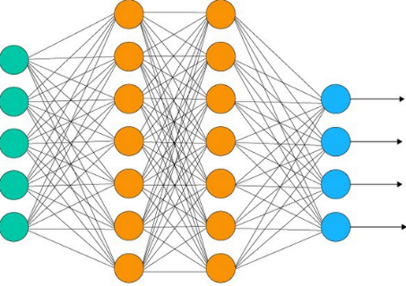

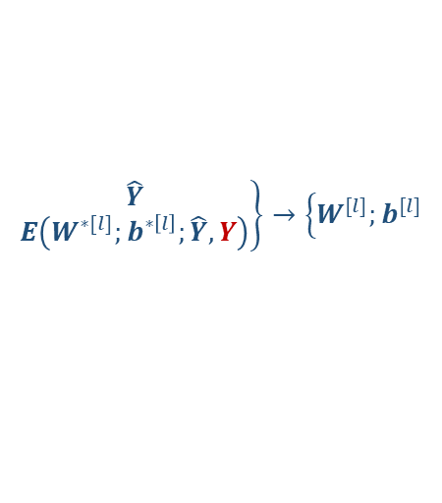
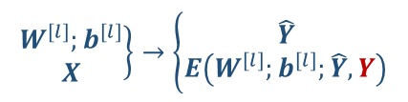
Redes Neuronales
Perceptrón Multicapa (MLP). Esquema para la generación de un modelo MLP
Diseño de la red
Entrenamiento
Evaluación del modelo
Feed Forward
Back Propagation
El proceso de feedforward y backpropagation se repite durante múltiples épocas, hasta que el error converge o se alcanza el número máximo de épocas.
Número de capas y neuronas por capa: Especifica cuántas capas ocultas y cuántas neuronas por capa tendrá la red.
Selecciona la función de activación para las capas ocultas y para la capa de salida.
Los pesos de cada conexión se inicializan aleatoriamente, generalmente con una distribución normal o uniforme pequeña.
Se evalúa el modelo en un conjunto de validación. Si el error de validación es alto se pueden ajustar los hiperparámetros.
Una vez completado el entrenamiento y la validación, se evalúa el rendimiento final del modelo en el conjunto de prueba.
Con los pesos finales ajustados, el modelo ahora puede usarse en producción para hacer predicciones en datos nuevos.
$$\left.\begin{matrix}W^{[l]};b^{[l]} \\ X\end{matrix}\right\}→\left\{\begin{matrix}\hat{Y} \\ E\left(W^{[l]};b^{[l]};\hat{Y},Y\right)\end{matrix}\right.$$
$$\left.\begin{matrix}\hat{Y} \\ E\left(W^{∗[l]};b^{∗\left[l\right]};\hat{Y},Y\right)\end{matrix}\right\}→\left\{W^{[l]};b^{[l]}\right.$$
La red recibe un conjunto de datos de entrada y los pesos y sesgos y pasa la información hacia adelante.
Cada neurona calcula una salida aplicando la función de activación a la combinación lineal de sus entradas.
Calcula el error entre la salida esperada (valor real) y la salida de la red.
Se aplica la regla de la cadena para calcular el gradiente del error respecto a los pesos y sesgos provisionales en la red.
A medida que el error se propaga hacia atrás, cada neurona ajusta sus pesos para minimizar su contribución al error.
Los pesos se actualizan en función de los gradientes calculados, aplicando la regla de descenso de gradiente

Slide 4



Redes Neuronales
Backpropagation. Notación I
Antes de meternos en el método vamos a revisar/modificar la notación para trabajar con la notación “standard” vectorial.
Capa de entrada:
Un dato de entrada: $x= \left[\begin{matrix}x_{1} \\ \begin{aligned}x_{2} \\ \begin{matrix}⋮ \\ x_{n_{x}}\end{matrix}\end{aligned} \\ \end{matrix}\right]$ Recuerda, el sesgo $x_{0}=1$ está separado de los datos.
El vector de entrada se denota en la red neuronal como:
Si tenemos un conjunto de datos de entrada: $X=\left[\begin{matrix}\begin{matrix}x_{1}^{1} \\ \begin{aligned}x_{2}^{1} \\ \begin{matrix}⋮ \\ x_{n_{x}}^{1}\end{matrix}\end{aligned} \\ \end{matrix} & \begin{matrix}x_{1}^{2} \\ \begin{aligned}x_{2}^{2} \\ \begin{matrix}⋮ \\ x_{n_{x}}^{2}\end{matrix}\end{aligned} \\ \end{matrix} & \begin{matrix}\begin{matrix}\begin{matrix}⋯ \\ \end{matrix} \\ \\ \begin{matrix}⋱ \\ ⋯\end{matrix}\end{matrix} & \begin{matrix}x_{1}^{m} \\ \begin{aligned}x_{2}^{m} \\ \begin{matrix}⋮ \\ x_{n_{x}}^{m}\end{matrix}\end{aligned} \\ \end{matrix}\end{matrix}\end{matrix}\right]$ formamos la matriz de datos de entrada de dimensiones $\left(n_{x}×m\right).$En cada columna hay un dato de entrada.
Matricialmente
$$a^{[0]}=x= \left[\begin{matrix}x_{1} \\ \begin{aligned}x_{2} \\ \begin{matrix}⋮ \\ x_{n_{x}}\end{matrix}\end{aligned} \\ \end{matrix}\right]=\left[\begin{matrix}\begin{matrix}a_{1}^{[0]} \\ a_{2}^{[0]}\end{matrix} \\ \begin{matrix}⋮ \\ a_{n^{[0]}}^{[0]}\end{matrix}\end{matrix}\right]$$

Slide 5
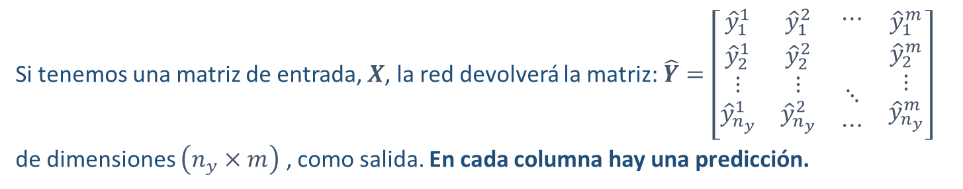
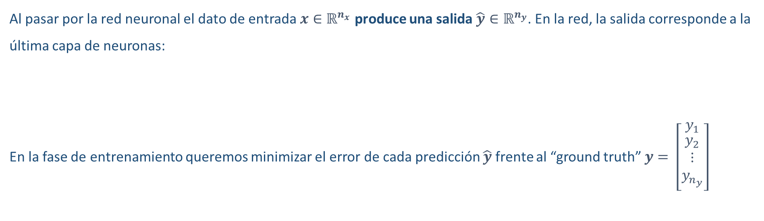

Redes Neuronales
Backpropagation. Notación II
Capa de salida:
Al pasar por la red neuronal el dato de entrada $x∈ℝ^{n_{x}}$ produce una salida $\hat{y}∈ℝ^{n_{y}}$. En la red, la salida corresponde a la última capa de neuronas:
En la fase de entrenamiento queremos minimizar el error de cada predicción $\hat{y}$ frente al “ground truth” $y= \left[\begin{matrix}y_{1} \\ \begin{aligned}y_{2} \\ \begin{matrix}⋮ \\ y_{n_{y}}\end{matrix}\end{aligned} \\ \end{matrix}\right]$
$$a^{[L]}=\hat{y}= \left[\begin{matrix}{\hat{y}}_{1} \\ \begin{aligned}{\hat{y}}_{2} \\ \begin{matrix}⋮ \\ {\hat{y}}_{n_{y}}\end{matrix}\end{aligned} \\ \end{matrix}\right]=\left[\begin{matrix}\begin{matrix}a_{1}^{[L]} \\ a_{2}^{[L]}\end{matrix} \\ \begin{matrix}⋮ \\ a_{n^{[L]}}^{[L]}\end{matrix}\end{matrix}\right]$$
Si tenemos una matriz de entrada, $X$, la red devolverá la matriz:$\hat{Y}=\left[\begin{matrix}\begin{matrix}{\hat{y}}_{1}^{1} \\ \begin{aligned}{\hat{y}}_{2}^{1} \\ \begin{matrix}⋮ \\ {\hat{y}}_{n_{y}}^{1}\end{matrix}\end{aligned} \\ \end{matrix} & \begin{matrix}{\hat{y}}_{1}^{2} \\ \begin{aligned}{\hat{y}}_{2}^{2} \\ \begin{matrix}⋮ \\ {\hat{y}}_{n_{y}}^{2}\end{matrix}\end{aligned} \\ \end{matrix} & \begin{matrix}\begin{matrix}\begin{matrix}⋯ \\ \end{matrix} \\ \\ \begin{matrix}⋱ \\ ⋯\end{matrix}\end{matrix} & \begin{matrix}{\hat{y}}_{1}^{m} \\ \begin{aligned}{\hat{y}}_{2}^{m} \\ \begin{matrix}⋮ \\ {\hat{y}}_{n_{y}}^{m}\end{matrix}\end{aligned} \\ \end{matrix}\end{matrix}\end{matrix}\right]$
de dimensiones $\left(n_{y}×m\right)$ , como salida. En cada columna hay una predicción.
Matricialmente

Slide 6
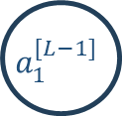
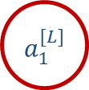

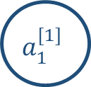







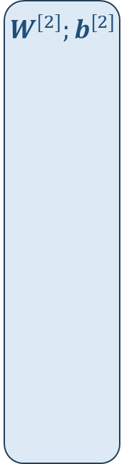

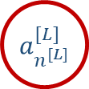






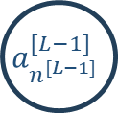

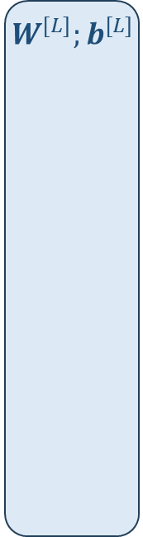

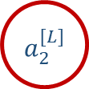
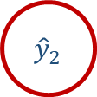
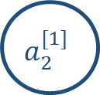
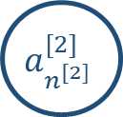


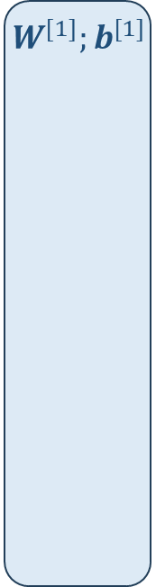
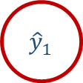
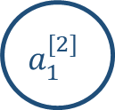
Redes Neuronales
Backpropagation. Notación III. Red neuronal de L capas.
$$W^{[1]};b^{[1]}$$
$$W^{[2]};b^{[2]}$$
$$⋮$$
$$W^{[L]};b^{[L]}$$
$\hat{y}=$ $h_{\{W,b\}}\left(x\right)$
$$a_{1}^{[1]}$$
$$a_{1}^{[L−1]}$$
$$a_{1}^{[L]}$$
$${\hat{y}}_{1}$$
$$y_{1}$$
$$x_{1}$$
$$a_{1}^{[2]}$$
$$a_{2}^{[1]}$$
$$a_{2}^{[L−1]}$$
$$a_{2}^{[L]}$$
$${\hat{y}}_{2}$$
$$y_{2}$$
$$x_{2}$$
$$⋮$$
$$≡$$
$$⋮$$
$$⋮$$
$$⋮$$
$$⋮$$
$$⋮$$
$$⋮$$
$$a_{n^{[2]}}^{[2]}$$
$$x_{n_{x}}$$
$$a_{n^{[L]}}^{[L]}$$
$${\hat{y}}_{n_{y}}$$
$$a_{n^{[1]}}^{[1]}$$
$$a_{n^{[L−1]}}^{[L−1]}$$
$$y_{n_{y}}$$

Slide 7
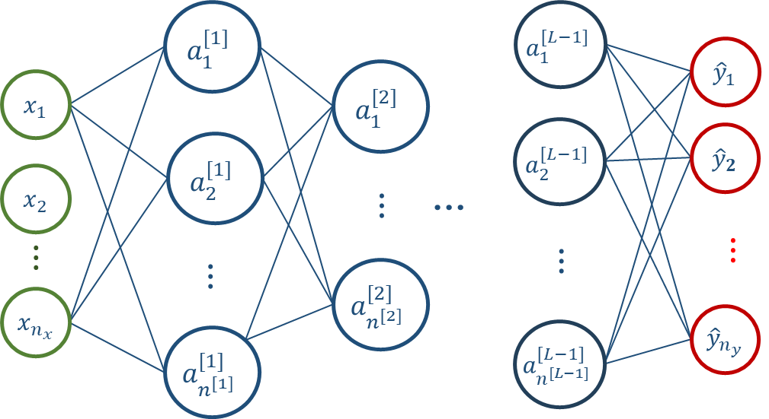
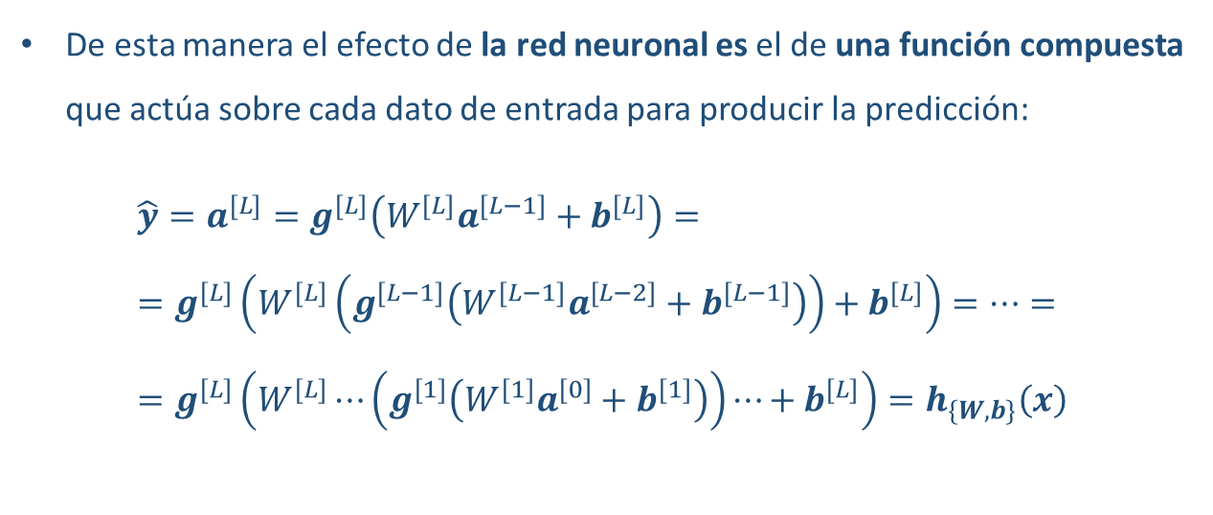


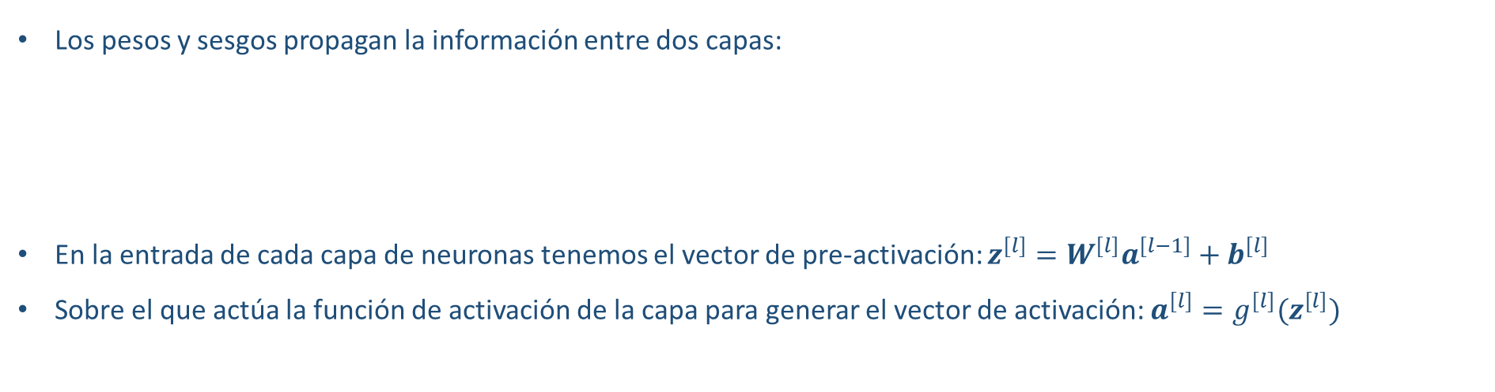
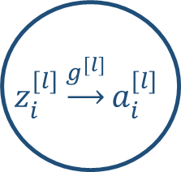


Redes Neuronales
Backpropagation. Notación IV. Red neuronal de L+1 capas.
Los pesos y sesgos propagan la información entre dos capas:
En la entrada de cada capa de neuronas tenemos el vector de pre-activación: $z^{[l]}=W^{[l]}a^{[l−1]}+b^{[l]}$
Sobre el que actúa la función de activación de la capa para generar el vector de activación: $a^{[l]}=g^{[l]}{(z}^{[l]})$
Capa $[l\text{−}1]$
Capa $[l]$
$$W^{[l]};b^{[l]}$$
De esta manera el efecto de la red neuronal es el de una función compuesta que actúa sobre cada dato de entrada para producir la predicción:
$$\hat{y}=a^{[L]}=g^{[L]}\left(W^{[L]}a^{[L−1]}+b^{[L]}\right)==g^{[L]}\left(W^{[L]}\left(g^{[L−1]}\left(W^{[L−1]}a^{[L−2]}+b^{[L−1]}\right)\right)+b^{[L]}\right)=…==g^{[L]}\left(W^{[L]}⋯\left(g^{[1]}\left(W^{[1]}a^{[0]}+b^{[1]}\right)\right)⋯+b^{[L]}\right)=h_{\{W,b\}}\left(x\right)$$
$$z_{i}^{[l]}\underset{→}{g^{[l]}}a_{i}^{[l]}$$
$$⋮$$

Slide 8
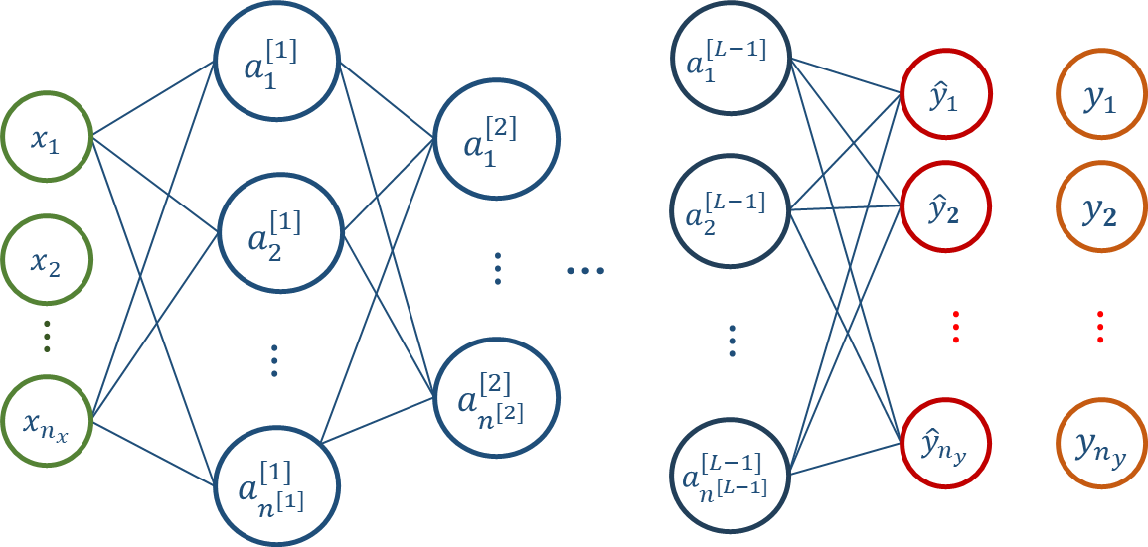
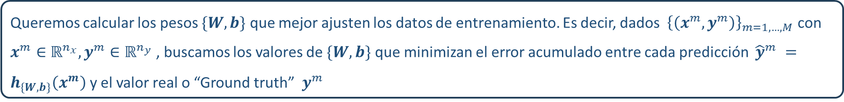
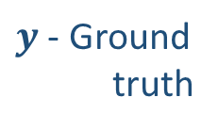

Redes Neuronales
Backpropagation. Función de coste I
Queremos calcular los pesos $\{W,b\}$ que mejor ajusten los datos de entrenamiento. Es decir, dados ${\left\{\left(x^{m},y^{m}\right)\right\}}_{m=1,…,M}$con $x^{m}∈ℝ^{n_{x}},y^{m}∈ℝ^{n_{y}}$ , buscamos los valores de $\{W,b\}$ que minimizan el error acumulado entre cada predicción ${ \hat{y}}^{m} =h_{\{W,b\}}\left(x^{m}\right)$ y el valor real o “Ground truth” $y^{m}$
Dataset
Variables de entrada
Objetivo
Train Set
Predicción - $\hat{y}$
$y$ - Ground
truth

Slide 9
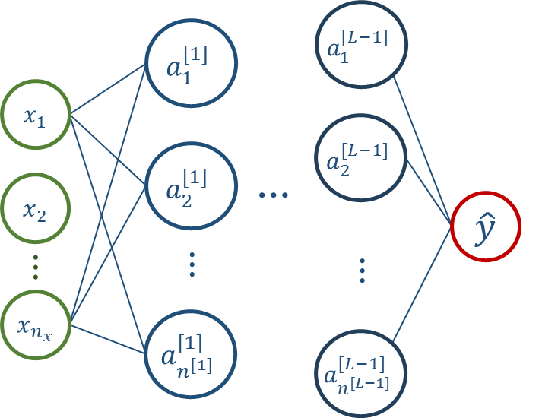

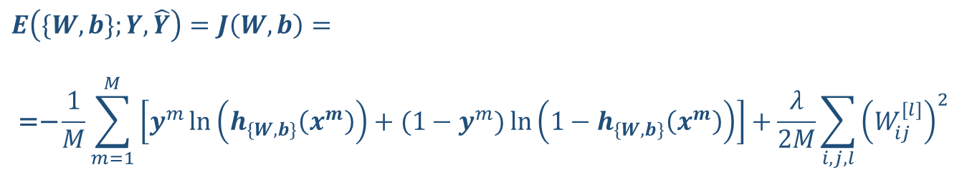
Redes Neuronales
Backpropagation. Función de coste II
Función de coste: Lo primero que tenemos que hacer es definir la función de error – coste que vamos a utilizar.
Va a depender del problema que estemos resolviendo.
Si se trata de un problema de clasificación binaria lo habitual es usar la Función De Entropía Cruzada (Cross-Entropy)
$$\hat{y}=h_{\{W,b\}}\left(x\right)$$
Solo una neurona en la salida que puede tomar valores 0/1
$E\left(\{W,b\};Y,\hat{Y}\right)=J\left(W,b\right)=$
$$\text{=−}\frac{1}{M}\sum_{m=1}^{M}{\left[y^{m}\ln\left(h_{\{W,b\}}\left(x^{m}\right)\right)+(1−y^{m})\ln\left(1−h_{\{W,b\}}\left(x^{m}\right)\right)\right]}+\frac{λ}{2M}\sum_{i,j,l}{{\left(W_{ij}^{[l]}\right)}^{2}}$$

Slide 10
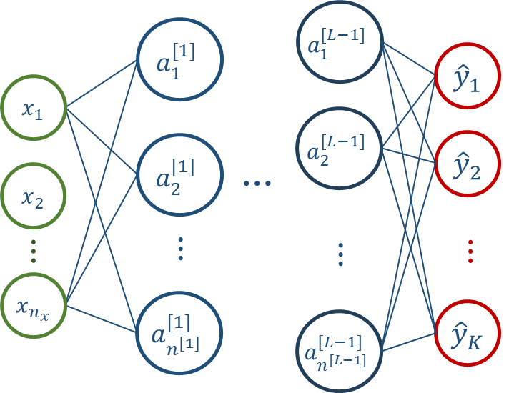










Redes Neuronales
Backpropagation. Función de coste III
Si se trata de un problema de clasificación múltiple con K clases usamos la Función De Entropía Cruzada (Cross-Entropy) en cada clase.
Una neurona por clase en la salida que puede tomar valores 0/1.
La función de activación de la última capa suele ser una softmax exponencial que asigna un 1 a la clase con mayor probabilidad.
$$\left[\begin{matrix}\begin{matrix}1 \\ 0 \\ 0\end{matrix} \\ ⋮ \\ 0\end{matrix}\right]$$
$$\left[\begin{matrix}\begin{matrix}0 \\ 1 \\ 0\end{matrix} \\ ⋮ \\ 0\end{matrix}\right]$$
$$\left[\begin{matrix}\begin{matrix}0 \\ 0 \\ 1\end{matrix} \\ ⋮ \\ 0\end{matrix}\right]$$
$$\left[\begin{matrix}\begin{matrix}0 \\ 0 \\ 0\end{matrix} \\ ⋮ \\ 1\end{matrix}\right]$$
$$\hat{y}=h_{\{W,b\}}\left(x\right)$$
$$⋮$$
$$E\left(\{W,b\};Y,\hat{Y}\right)=J\left(W,b\right)\text{=−}\frac{1}{M}\sum_{m=1}^{M}{\sum_{k=1}^{K}{y_{k}^{m}\ln\left({\hat{y}}_{k}^{m}\right)}}+\frac{λ}{2M}\sum_{i,j,l}{{\left(W_{ij}^{[l]}\right)}^{2}}$$

Slide 11
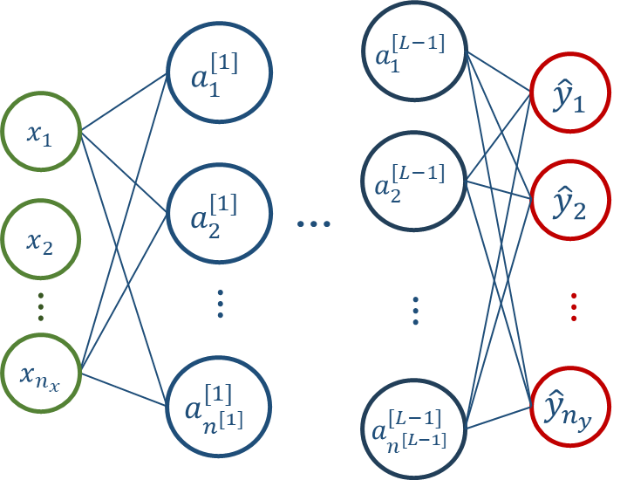



Redes Neuronales
Backpropagation. Función de coste IV
Si se trata de un problema de regresión se usa el Error Cuadrático Medio (MSE) o el Error Absoluto Medio (MAE).
Una neurona por dimensión de del espacio de salida. Cada neurona devuelve el valor de la coordenada i-ésima de $h_{\{W,b\}}\left(x\right)$
$$E\left(\{W,b\};Y,\hat{Y}\right)=J\left(W,b\right)\text{=}$$
$$\text{=}\frac{1}{M}\sum_{m=1}^{M}{{\left\|y^{m}−h_{\{W,b\}}\left(x^{m}\right)\right\|}^{2}}+\frac{λ}{2M}\sum_{i,j,l}{{\left(W_{ij}^{[l]}\right)}^{2}}$$
MSE:
$$\text{=}\frac{1}{M}\sum_{m=1}^{M}{{\left\|y^{m}−h_{\{W,b\}}\left(x^{m}\right)\right\|}_{1}}+\frac{λ}{2M}\sum_{i,j,l}{{\left(W_{ij}^{[l]}\right)}^{2}}$$
MAE:
Si el problema tiene valores atípicos que pueden distorsionar los resultados es conveniente usar el MAE.

Slide 12
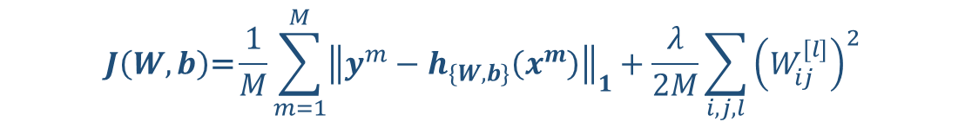
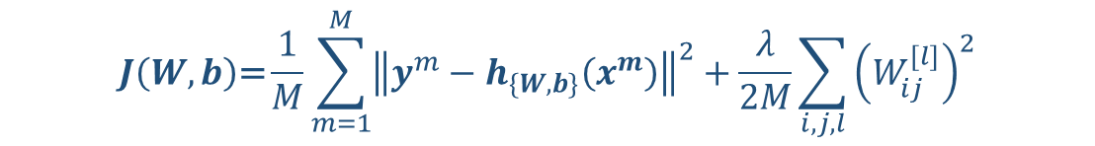
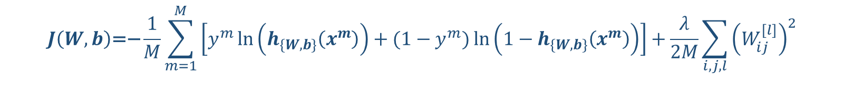
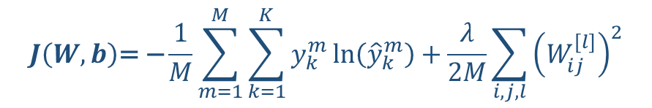
Redes Neuronales
Backpropagation. Función de coste + Regularización I
Tanto en los problemas de Regresión como en los de Clasificación hemos añadido un término a la función de pérdida
$$J\left(W,b\right)\text{=−}\frac{1}{M}\sum_{m=1}^{M}{\left[y^{m}\ln\left(h_{\{W,b\}}\left(x^{m}\right)\right)+(1−y^{m})\ln\left(1−h_{\{W,b\}}\left(x^{m}\right)\right)\right]}+\frac{λ}{2M}\sum_{i,j,l}{{\left(W_{ij}^{[l]}\right)}^{2}}$$
B-Clas:
$$J\left(W,b\right)\text{=} \text{−}\frac{1}{M}\sum_{m=1}^{M}{\sum_{k=1}^{K}{y_{k}^{m}\ln\left({\hat{y}}_{k}^{m}\right)}}+\frac{λ}{2M}\sum_{i,j,l}{{\left(W_{ij}^{[l]}\right)}^{2}}$$
M-Clas:
$$J\left(W,b\right)\text{=}\frac{1}{M}\sum_{m=1}^{M}{{\left\|y^{m}−h_{\{W,b\}}\left(x^{m}\right)\right\|}^{2}}+\frac{λ}{2M}\sum_{i,j,l}{{\left(W_{ij}^{[l]}\right)}^{2}}$$
MSE:
$$J\left(W,b\right)\text{=}\frac{1}{M}\sum_{m=1}^{M}{{\left\|y^{m}−h_{\{W,b\}}\left(x^{m}\right)\right\|}_{1}}+\frac{λ}{2M}\sum_{i,j,l}{{\left(W_{ij}^{[l]}\right)}^{2}}$$
MAE:

Slide 13


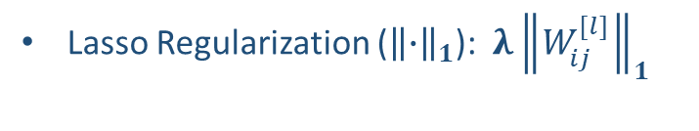




Redes Neuronales
Backpropagation. Función de coste + Regularización II
Tanto en los problemas de Regresión como en los de Clasificación hemos añadido un término a la función de pérdida.
Lasso Regularization (${\left\|∙\right\|}_{1}$): $λ{\left\|W_{ij}^{[l]}\right\|}_{1}$
Función de pérdida:
$$J\left(W,b\right)=\left\{\begin{matrix}\text{Cross}\text{−}\text{Entropy} \\ \text{MSE}\text{/}\text{MAE}\end{matrix}\right. \text{ + }\left\{\text{Regularizaci}\text{ó}\text{n}\right.$$
$$\frac{λ}{2M}\sum_{i,j,l}{{\left(W_{ij}^{[l]}\right)}^{2}}$$
Ridge Regularization (${\left\|∙\right\|}_{2}$):
La regularización ayuda a prevenir el sobreajuste (overfitting). Al penalizar los valores de los pesos, fomenta modelos más simples y generalizables.
PINN - Physics Informed Neural Networks: Son un tipo de redes neuronales donde se añaden a la regularización condiciones físicas que la función $h_{\{W,b\}}\left(X\right)$debe verificar. (Conservación del momento, Energia, EDP,…)

Slide 14
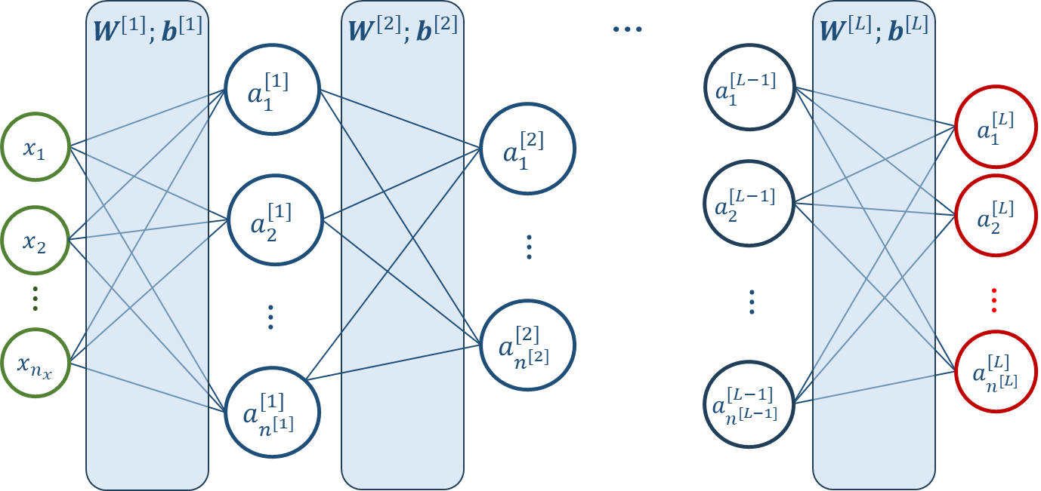
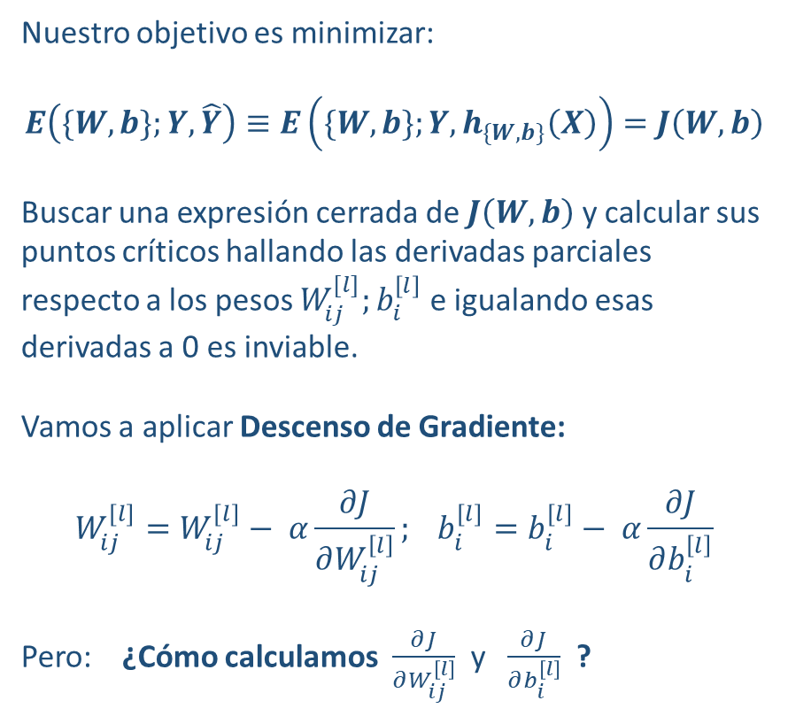

Redes Neuronales
Backpropagation. Descripción I.
Volvamos al algoritmo para buscar los pesos. Queremos hallar los valores $\{W,b\}$ que minimizan la función de pérdida
Nuestro objetivo es minimizar:
$$E\left(\{W,b\};Y,\hat{Y}\right)≡E\left(\{W,b\};Y,h_{\{W,b\}}\left(X\right)\right)=J\left(W,b\right)$$
Buscar una expresión cerrada de $J\left(W,b\right)$ y calcular sus puntos críticos hallando las derivadas parciales respecto a los pesos $W_{ij}^{[l]};b_{i}^{\left[l\right]}$ e igualando esas derivadas a 0 es inviable.
Vamos a aplicar Descenso de Gradiente:
$$W_{ij}^{[l]}=W_{ij}^{[l]}− α\frac{∂J}{∂W_{ij}^{\left[l\right]}}; b_{i}^{[l]}=b_{i}^{[l]}− α\frac{∂J}{∂b_{i}^{\left[l\right]}}$$
Pero: ¿Cómo calculamos $\frac{∂J}{∂W_{ij}^{\left[l\right]}}$ y $\frac{∂J}{∂b_{i}^{\left[l\right]}}$ ?

Slide 15
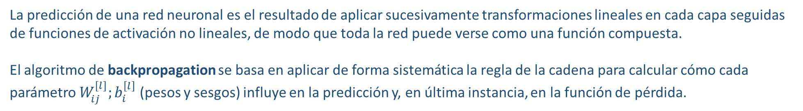



Redes Neuronales
Backpropagation. Descripción II.
La predicción de una red neuronal es el resultado de aplicar sucesivamente transformaciones lineales en cada capa seguidas de funciones de activación no lineales, de modo que toda la red puede verse como una función compuesta.
El algoritmo de backpropagation se basa en aplicar de forma sistemática la regla de la cadena para calcular cómo cada parámetro $W_{ij}^{[l]};b_{i}^{\left[l\right]}$ (pesos y sesgos) influye en la predicción y, en última instancia, en la función de pérdida.
$$x$$
$$\hat{y}$$
$$\hat{y}=a^{[L]}=g^{[L]}\left(W^{[L]}a^{[L−1]}+b^{[L]}\right)=g^{[L]}\left(W^{[L]}\left(g^{[L−1]}\left(W^{[L−1]}a^{[L−2]}+b^{[L−1]}\right)\right)+b^{[L]}\right)=$$
$=g^{[L]}\left(W^{[L]}⋯\left(g^{[1]}\left(W^{[1]}a^{[0]}+b^{[1]}\right)\right)⋯+b^{[L]}\right)=h_{\{W,b\}}\left(x\right)$

Slide 16

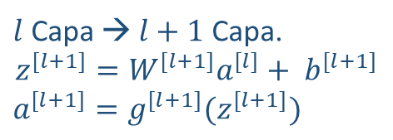

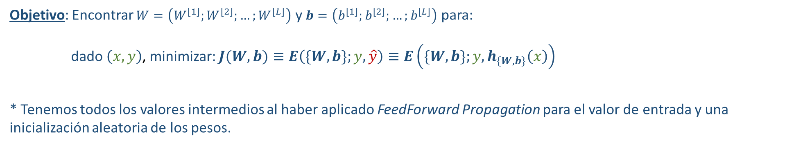

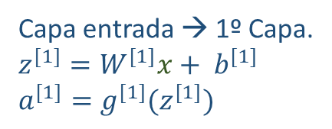



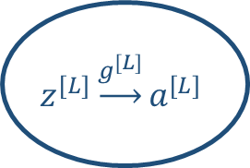
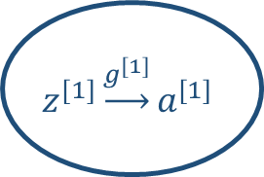





Redes Neuronales
Backpropagation. (Simplificado I)
Partamos de una red simple de $L$ capas y una neurona por capa y un único dato de entrenamiento $\left(x,y \right)∈ℝ^{2}$con el que queremos calcular el error de la red.
$$x$$
$$W^{[1]};b^{[1]}$$
$${z^{[1]}\underset{→}{g^{[1]}}a}^{[1]}$$
$$W^{[2]};b^{[2]}$$
$${z^{[L−1]}\underset{→}{g^{[L−1]}}a}^{[L−1]}$$
$$W^{[L]};b^{[L]}$$
$${z^{[L]}\underset{→}{g^{[L]}}a}^{[L]}$$
$$⋮$$
$$\hat{y}$$
Capa entrada → 1º Capa.
$z^{[1]}=W^{[1]}x+ b^{[1]}$
${a^{[1]}=g}^{[1]}(z^{[1]})$
$l$ Capa → $l+1$ Capa.
$$z^{[l+1]}=W^{[l+1]}a^{[l]}+ b^{[l+1]}$$
${a^{[l+1]}=g}^{[l+1]}(z^{[l+1]})$
Última Capa.
$$z^{[L]}=W^{[L]}a^{[L−1]}+ b^{[L]}$$
${a^{[L]}=g}^{[L]}(z^{[L]})$
$$⋮$$
$$⋮$$
$$a^{[L]}=\hat{y}=h_{\left\{W;b\right\}}(x)$$
Objetivo: Encontrar $W=\left(W^{[1]};W^{[2]};…;W^{[L]}\right)$ y $b=\left(b^{[1]};b^{[2]};…;b^{[L]}\right)$ para:
dado $\left(x,y\right)$, minimizar: $J(W,b)≡E\left(\{W,b\};y,\hat{y}\right)≡E\left(\{W,b\};y,h_{\{W,b\}}\left(x\right)\right)$
* Tenemos todos los valores intermedios al haber aplicado FeedForward Propagation para el valor de entrada y una inicialización aleatoria de los pesos.

Slide 17


Redes Neuronales
Backpropagation. (Simplificado II)
Con un solo dato de entrenamiento la función de pérdida queda:
Entropía cruzada: $J(W,b)\text{=}y\ln\left(h_{\{W,b\}}\left(x\right)\right)+\left(1−y\right)\ln\left(1−h_{\{W,b\}}\left(x\right)\right) \text{=}y\ln\left(\hat{y}\right)+(1−y)\ln\left(1−\hat{y}\right)$
MSE : $J(W,b)\text{=}{\left(y−h_{\{W,b\}}\left(x\right)\right)}^{2}={\left(y−\hat{y}\right)}^{2}$
Para buscar el mínimo de la función de pérdida → Descenso de Gradiente
Partimos de un valor inicial de $W$ y $b$
De manera iterativa vamos aplicando la regla de la cadena para calcular $∇_{W}J=\left(\begin{matrix}\begin{matrix}\frac{∂J}{∂W^{[1]}} \\ \frac{∂J}{∂W^{[2]}} \\ ⋮\end{matrix} \\ \frac{∂J}{∂W^{[L]}}\end{matrix}\right)$, $∇_{b}J=\left(\begin{matrix}\begin{matrix}\frac{∂J}{∂b^{[1]}} \\ \frac{∂J}{∂b^{[2]}} \\ ⋮\end{matrix} \\ \frac{∂J}{∂b^{[L]}}\end{matrix}\right)$y actualizar el valor de $W$ y $b$.
Al finalizar el proceso iterativo habremos obtenido un mínimo local.

Slide 18




Redes Neuronales
Backpropagation. (Simplificado III)
Para calcular cada componente del vector gradiente aplicamos la regla de la cadena sobre la función de perdida.
Para ello tenemos en cuenta que:
$$h_{W;b}\left(x\right)=\hat{y}={a^{\left[L\right]}=g}^{\left[L\right]}\left(z^{\left[L\right]}\right)=g^{\left[L\right]}\left(W^{\left[L\right]}a^{\left[L−1\right]}+ b^{\left[L\right]}\right)=g^{\left[L\right]}\left(W^{\left[L\right]}\left(g^{[L−1]}(z^{[L−1]})\right)+ b^{\left[L\right]}\right)=…=$$
$$=g^{L}\left(W^{\left[L\right]}g^{[L−1]}\left(W^{\left[L−1\right]}…g^{[2]}\left(W^{\left[2\right]}\left(g^{[1]}\left(W^{[1]}x+ b^{[1]}\right)\right)+b^{[2]}\right)+…+b^{[L−1]}\right)+b^{[L]}\right)$$
$$a^{\left[2\right]}$$
$$z^{\left[2\right]}$$
$$a^{\left[1\right]}$$
$$z^{\left[1\right]}$$

Slide 19
Redes Neuronales
Backpropagation. (Simplificado III)
Para calcular cada componente del vector gradiente aplicamos la regla de la cadena sobre la función de perdida.
Para ello tenemos en cuenta que:
$$h_{W;b}\left(x\right)=\hat{y}={a^{\left[L\right]}=g}^{\left[L\right]}\left(z^{\left[L\right]}\right)=g^{\left[L\right]}\left(W^{\left[L\right]}a^{\left[L−1\right]}+ b^{\left[L\right]}\right)=g^{\left[L\right]}\left(W^{\left[L\right]}\left(g^{[L−1]}(z^{[L−1]})\right)+ b^{\left[L\right]}\right)=…=$$
$$=g^{L}\left(W^{\left[L\right]}g^{[L−1]}\left(W^{\left[L−1\right]}…g^{[2]}\left(W^{\left[2\right]}\left(g^{[1]}\left(W^{[1]}x+ b^{[1]}\right)\right)+b^{[2]}\right)+…+b^{[L−1]}\right)+b^{[L]}\right)$$
Empezamos por $\frac{∂J}{∂W^{\left[L\right]}}$
$$J\left(W;b\right)≡E\left(W;b;y,\hat{y}\right); \hat{y}={a^{[L]}=g}^{[L]}\left(z^{[L]}\right); z^{[L]}=W^{\left[L\right]}a^{\left[L−1\right]}+ b^{\left[L\right]}$$

Slide 20

Redes Neuronales
Backpropagation. (Simplificado III)
Para calcular cada componente del vector gradiente aplicamos la regla de la cadena sobre la función de perdida.
Para ello tenemos en cuenta que:
$$h_{W;b}\left(x\right)=\hat{y}={a^{\left[L\right]}=g}^{\left[L\right]}\left(z^{\left[L\right]}\right)=g^{\left[L\right]}\left(W^{\left[L\right]}a^{\left[L−1\right]}+ b^{\left[L\right]}\right)=g^{\left[L\right]}\left(W^{\left[L\right]}\left(g^{[L−1]}(z^{[L−1]})\right)+ b^{\left[L\right]}\right)=…=$$
$$=g^{L}\left(W^{\left[L\right]}g^{[L−1]}\left(W^{\left[L−1\right]}…g^{[2]}\left(W^{\left[2\right]}\left(g^{[1]}\left(W^{[1]}x+ b^{[1]}\right)\right)+b^{[2]}\right)+…+b^{[L−1]}\right)+b^{[L]}\right)$$
Empezamos por $\frac{∂J}{∂W^{\left[L\right]}}$
$$J\left(W;b\right)≡E\left(W;b;y,\hat{y}\right); \hat{y}={a^{[L]}=g}^{[L]}\left(z^{[L]}\right); z^{[L]}=W^{\left[L\right]}a^{\left[L−1\right]}+ b^{\left[L\right]}$$
$$\frac{∂J}{∂W^{\left[L\right]}}= \frac{∂J}{∂\hat{y}} \frac{∂\hat{y}}{∂z^{[L]}} \frac{∂z^{[L]}}{∂W^{\left[L\right]}}$$
Regla de la cadena

Slide 21

Redes Neuronales
Backpropagation. (Simplificado III)
Para calcular cada componente del vector gradiente aplicamos la regla de la cadena sobre la función de perdida.
Para ello tenemos en cuenta que:
$$h_{W;b}\left(x\right)=\hat{y}={a^{\left[L\right]}=g}^{\left[L\right]}\left(z^{\left[L\right]}\right)=g^{\left[L\right]}\left(W^{\left[L\right]}a^{\left[L−1\right]}+ b^{\left[L\right]}\right)=g^{\left[L\right]}\left(W^{\left[L\right]}\left(g^{[L−1]}(z^{[L−1]})\right)+ b^{\left[L\right]}\right)=…=$$
$$=g^{L}\left(W^{\left[L\right]}g^{[L−1]}\left(W^{\left[L−1\right]}…g^{[2]}\left(W^{\left[2\right]}\left(g^{[1]}\left(W^{[1]}x+ b^{[1]}\right)\right)+b^{[2]}\right)+…+b^{[L−1]}\right)+b^{[L]}\right)$$
Empezamos por $\frac{∂J}{∂W^{\left[L\right]}}$
$$J\left(W;b\right)≡E\left(W;b;y,\hat{y}\right); \hat{y}={a^{[L]}=g}^{[L]}\left(z^{[L]}\right); z^{[L]}=W^{\left[L\right]}a^{\left[L−1\right]}+ b^{\left[L\right]}$$
$$\frac{∂J}{∂W^{\left[L\right]}}= \frac{∂J}{∂\hat{y}} \frac{∂\hat{y}}{∂z^{[L]}} \frac{∂z^{[L]}}{∂W^{\left[L\right]}}= \frac{∂J}{∂a^{[L]}}$$
Regla de la cadena
Depende de la función de pérdida

Slide 22



Redes Neuronales
Backpropagation. (Simplificado III)
Para calcular cada componente del vector gradiente aplicamos la regla de la cadena sobre la función de perdida.
Para ello tenemos en cuenta que:
$$h_{W;b}\left(x\right)=\hat{y}={a^{\left[L\right]}=g}^{\left[L\right]}\left(z^{\left[L\right]}\right)=g^{\left[L\right]}\left(W^{\left[L\right]}a^{\left[L−1\right]}+ b^{\left[L\right]}\right)=g^{\left[L\right]}\left(W^{\left[L\right]}\left(g^{[L−1]}(z^{[L−1]})\right)+ b^{\left[L\right]}\right)=…=$$
$$=g^{L}\left(W^{\left[L\right]}g^{[L−1]}\left(W^{\left[L−1\right]}…g^{[2]}\left(W^{\left[2\right]}\left(g^{[1]}\left(W^{[1]}x+ b^{[1]}\right)\right)+b^{[2]}\right)+…+b^{[L−1]}\right)+b^{[L]}\right)$$
Empezamos por $\frac{∂J}{∂W^{\left[L\right]}}$
$$J\left(W;b\right)≡E\left(W;b;y,\hat{y}\right); \hat{y}={a^{[L]}=g}^{[L]}\left(z^{[L]}\right); z^{[L]}=W^{\left[L\right]}a^{\left[L−1\right]}+ b^{\left[L\right]}$$
$$\frac{∂J}{∂W^{\left[L\right]}}= \frac{∂J}{∂\hat{y}} \frac{∂\hat{y}}{∂z^{[L]}} \frac{∂z^{[L]}}{∂W^{\left[L\right]}}= \frac{∂J}{∂a^{[L]}} ∙ {g^{\left[L\right]}}^{′}\left(z^{\left[L\right]}\right)$$
$$a^{\left[L−1\right]}$$
Regla de la cadena
Derivada de la función de activación en la última capa $g^{[L]}′\left(z^{[L]}\right)$
Depende de la función de pérdida

Slide 23

Redes Neuronales
Backpropagation. (Simplificado III)
Para calcular cada componente del vector gradiente aplicamos la regla de la cadena sobre la función de perdida.
Para ello tenemos en cuenta que:
$$h_{W;b}\left(x\right)=\hat{y}={a^{\left[L\right]}=g}^{\left[L\right]}\left(z^{\left[L\right]}\right)=g^{\left[L\right]}\left(W^{\left[L\right]}a^{\left[L−1\right]}+ b^{\left[L\right]}\right)=g^{\left[L\right]}\left(W^{\left[L\right]}\left(g^{[L−1]}(z^{[L−1]})\right)+ b^{\left[L\right]}\right)=…=$$
$$=g^{L}\left(W^{\left[L\right]}g^{[L−1]}\left(W^{\left[L−1\right]}…g^{[2]}\left(W^{\left[2\right]}\left(g^{[1]}\left(W^{[1]}x+ b^{[1]}\right)\right)+b^{[2]}\right)+…+b^{[L−1]}\right)+b^{[L]}\right)$$
Empezamos por $\frac{∂J}{∂W^{\left[L\right]}}$
$$J\left(W;b\right)≡E\left(W;b;y,\hat{y}\right); \hat{y}={a^{[L]}=g}^{[L]}\left(z^{[L]}\right); z^{[L]}=W^{\left[L\right]}a^{\left[L−1\right]}+ b^{\left[L\right]}$$
$$\frac{∂J}{∂W^{\left[L\right]}}= \frac{∂J}{∂\hat{y}} \frac{∂\hat{y}}{∂z^{[L]}} \frac{∂z^{[L]}}{∂W^{\left[L\right]}}= \frac{∂J}{∂a^{[L]}} ∙ {g^{\left[L\right]}}^{′}\left(z^{[L]}\right) ∙ a^{\left[L−1\right]}$$
$$a^{\left[L−1\right]}$$
Regla de la cadena
Derivada de la función de activación en la última capa $g^{[L]}′\left(z^{[L]}\right)$
Depende de la función de pérdida

Slide 24

Redes Neuronales
Backpropagation. (Simplificado III)
Para calcular cada componente del vector gradiente aplicamos la regla de la cadena sobre la función de perdida.
Para ello tenemos en cuenta que:
$$h_{W;b}\left(x\right)=\hat{y}={a^{\left[L\right]}=g}^{\left[L\right]}\left(z^{\left[L\right]}\right)=g^{\left[L\right]}\left(W^{\left[L\right]}a^{\left[L−1\right]}+ b^{\left[L\right]}\right)=g^{\left[L\right]}\left(W^{\left[L\right]}\left(g^{[L−1]}(z^{[L−1]})\right)+ b^{\left[L\right]}\right)=…=$$
$$=g^{L}\left(W^{\left[L\right]}g^{[L−1]}\left(W^{\left[L−1\right]}…g^{[2]}\left(W^{\left[2\right]}\left(g^{[1]}\left(W^{[1]}x+ b^{[1]}\right)\right)+b^{[2]}\right)+…+b^{[L−1]}\right)+b^{[L]}\right)$$
Empezamos por $\frac{∂J}{∂W^{\left[L\right]}}$
$$J\left(W;b\right)≡E\left(W;b;y,\hat{y}\right); \hat{y}={a^{[L]}=g}^{[L]}\left(z^{[L]}\right); z^{[L]}=W^{\left[L\right]}a^{\left[L−1\right]}+ b^{\left[L\right]}$$
$$\frac{∂J}{∂W^{\left[L\right]}}= \frac{∂J}{∂\hat{y}} \frac{∂\hat{y}}{∂z^{[L]}} \frac{∂z^{[L]}}{∂W^{\left[L\right]}}= \frac{∂J}{∂a^{[L]}} ∙ {g^{\left[L\right]}}^{′}\left(z^{[L]}\right) ∙ a^{\left[L−1\right]}$$
La derivada del error (función de coste $J\left(W;b\right)$) respecto del peso $W^{\left[L\right]}$ en la última capa depende del valor del nodo de activación en la capa anterior.
$$a^{\left[L−1\right]}$$
Regla de la cadena
Derivada de la función de activación en la última capa $g^{[L]}′\left(z^{[L]}\right)$
Depende de la función de pérdida

Slide 25



Redes Neuronales
Backpropagation. (Simplificado IV)
$$J\left(W;b\right)≡E\left(W;b;y,\hat{y}\right); \hat{y}={a^{[L]}=g}^{[L]}\left(z^{[L]}\right); z^{[L]}=W^{\left[L\right]}a^{\left[L−1\right]}+ b^{\left[L\right]}$$
$$\frac{∂J}{∂W^{\left[L\right]}}=\frac{∂J}{∂a^{[L]}} ∙ {g^{\left[L\right]}}^{′}\left(z^{[L]}\right) ∙ a^{\left[L−1\right]}$$
Empezamos por:
De modo similar:
$$\frac{∂J}{∂b^{\left[L\right]}}$$
$$\frac{∂J}{∂b^{\left[L\right]}}= \frac{∂J}{∂\hat{y}} \frac{∂\hat{y}}{∂z^{[L]}} \frac{∂z^{[L]}}{∂b^{\left[L\right]}}$$
Regla de la cadena

Slide 26


Redes Neuronales
Backpropagation. (Simplificado IV)
$$J\left(W;b\right)≡E\left(W;b;y,\hat{y}\right); \hat{y}={a^{[L]}=g}^{[L]}\left(z^{[L]}\right); z^{[L]}=W^{\left[L\right]}a^{\left[L−1\right]}+ b^{\left[L\right]}$$
$$\frac{∂J}{∂W^{\left[L\right]}}=\frac{∂J}{∂a^{[L]}} ∙ {g^{\left[L\right]}}^{′}\left(z^{[L]}\right) ∙ a^{\left[L−1\right]}$$
Empezamos por:
De modo similar:
$$\frac{∂J}{∂b^{\left[L\right]}}$$
$$\frac{∂J}{∂b^{\left[L\right]}}= \frac{∂J}{∂\hat{y}} \frac{∂\hat{y}}{∂z^{[L]}} \frac{∂z^{[L]}}{∂b^{\left[L\right]}}= \frac{∂J}{∂a^{[L]}} ∙ {g^{\left[L\right]}}^{′}\left(z^{[L]}\right) ∙1$$
Regla de la cadena
Derivada de la función de activación en la última capa $g^{[L]}′\left(z^{[L]}\right)$
Depende de la función de pérdida

Slide 27


Redes Neuronales
Backpropagation. (Simplificado IV)
$$J\left(W;b\right)≡E\left(W;b;y,\hat{y}\right); \hat{y}={a^{[L]}=g}^{[L]}\left(z^{[L]}\right); z^{[L]}=W^{\left[L\right]}a^{\left[L−1\right]}+ b^{\left[L\right]}$$
$$\frac{∂J}{∂W^{\left[L\right]}}=\frac{∂J}{∂a^{[L]}} ∙ {g^{\left[L\right]}}^{′}\left(z^{[L]}\right) ∙ a^{\left[L−1\right]}$$
Empezamos por:
De modo similar:
Vamos a introducir un concepto que será muy útil:
$$\frac{∂J}{∂b^{\left[L\right]}}=\frac{∂J}{∂a^{[L]}} ∙ {g^{\left[L\right]}}^{′}\left(z^{[L]}\right)$$
$$δ^{[L]} = \frac{∂J}{∂z^{[L]}}=\frac{∂J}{∂a^{[L]}}\frac{∂a^{[L]}}{∂z^{[L]}}=\frac{∂J}{∂a^{[L]}} ∙ {g^{\left[L\right]}}^{′}\left(z^{[L]}\right)$$
Regla de la cadena

Slide 28


Redes Neuronales
Backpropagation. (Simplificado IV)
$$J\left(W;b\right)≡E\left(W;b;y,\hat{y}\right); \hat{y}={a^{[L]}=g}^{[L]}\left(z^{[L]}\right); z^{[L]}=W^{\left[L\right]}a^{\left[L−1\right]}+ b^{\left[L\right]}$$
$$\frac{∂J}{∂W^{\left[L\right]}}=\frac{∂J}{∂a^{[L]}} ∙ {g^{\left[L\right]}}^{′}\left(z^{[L]}\right) ∙ a^{\left[L−1\right]}$$
Empezamos por:
De modo similar:
Vamos a introducir un concepto que será muy útil:
Usando el error en la capa $[L]$:
$$\frac{∂J}{∂b^{\left[L\right]}}=\frac{∂J}{∂a^{[L]}} ∙ {g^{\left[L\right]}}^{′}\left(z^{[L]}\right)$$
$$δ^{[L]} = \frac{∂J}{∂z^{[L]}}=\frac{∂J}{∂a^{[L]}}\frac{∂a^{[L]}}{∂z^{[L]}}=\frac{∂J}{∂a^{[L]}} ∙ {g^{\left[L\right]}}^{′}\left(z^{[L]}\right)$$
Formalmente, $δ^{[L]}$ se define como la derivada parcial de la función de coste con respecto a $z^{[L]}$ , las entradas lineales de la capa de salida. Intuitivamente, indica cómo varía el error al modificar dichas entradas. Este término es el punto de partida de backpropagation y resulta crucial para calcular los gradientes de los pesos y sesgos de la red durante el entrenamiento.
$$\left\{\begin{matrix}\frac{∂J}{∂W^{\left[L\right]}}=δ^{[L]}∙ a^{\left[L−1\right]} \\ \begin{aligned} \\ \frac{∂J}{∂b^{\left[L\right]}}=δ^{[L]}\end{aligned} \end{matrix}\right.$$

Slide 29


Redes Neuronales
Backpropagation. (Simplificado V)
Con esto ya hemos calculado las derivadas parciales de la función de pérdida con respecto a los pesos y sesgos de la última capa. El siguiente paso es ver cómo, a partir del error en la capa $[l+1]$ -expresado como $δ^{[l+1]}=\frac{∂J}{∂z^{[l+1]}}$ - , podemos propagar el cálculo hacia atrás y obtener las derivadas en la capa anterior $[l]$.
Esta es precisamente la idea clave del algoritmo de backpropagation: reutilizar los gradientes ya calculados en una capa para obtener los de la capa anterior de forma eficiente.
Supongamos conocido , entonces:
$$δ^{[l+1]}=\frac{∂J}{∂z^{[l+1]}}$$

Slide 30

Redes Neuronales
Backpropagation. (Simplificado V)
$$δ^{[l+1]}=\frac{∂J}{∂z^{[l+1]}}$$
Supongamos conocido , entonces:
$$δ^{[l]}= \frac{∂J}{∂z^{[l]}}= \frac{∂J}{∂z^{[l+1]}} \frac{∂z^{[l+1]}}{∂a^{[l]}} \frac{∂a^{[l]}}{∂z^{[l]}}$$
Regla de la cadena

Slide 31

Redes Neuronales
Backpropagation. (Simplificado V)
$$δ^{[l+1]}=\frac{∂J}{∂z^{[l+1]}}$$
Supongamos conocido , entonces:
$$δ^{[l]}= \frac{∂J}{∂z^{[l]}}= \frac{∂J}{∂z^{[l+1]}} \frac{∂z^{[l+1]}}{∂a^{[l]}} \frac{∂a^{[l]}}{∂z^{[l]}} =δ^{[l+1]}$$
Regla de la cadena
$δ^{[l+1]}$ conocido

Slide 32

Redes Neuronales
Backpropagation. (Simplificado V)
$$δ^{[l+1]}=\frac{∂J}{∂z^{[l+1]}}$$
Supongamos conocido , entonces:
$$δ^{[l]}= \frac{∂J}{∂z^{[l]}}= \frac{∂J}{∂z^{[l+1]}} \frac{∂z^{[l+1]}}{∂a^{[l]}} \frac{∂a^{[l]}}{∂z^{[l]}} =δ^{[l+1]}∙W^{\left[l+1\right]}$$
Regla de la cadena
$δ^{[l+1]}$ conocido
$$W^{[l+1]}$$
Recuerda $z^{[l+1]}=W^{[l+1]}a^{[l]}+b^{[l]}$

Slide 33

Redes Neuronales
Backpropagation. (Simplificado V)
$$δ^{[l+1]}=\frac{∂J}{∂z^{[l+1]}}$$
Supongamos conocido , entonces:
$$δ^{[l]}= \frac{∂J}{∂z^{[l]}}= \frac{∂J}{∂z^{[l+1]}} \frac{∂z^{[l+1]}}{∂a^{[l]}} \frac{∂a^{[l]}}{∂z^{[l]}} =δ^{[l+1]}∙W^{[l+1]} ∙{g^{\left[l\right]}}^{′}\left(z^{[l]}\right)$$
Regla de la cadena
$δ^{[l+1]}$ conocido
Derivada de la función de activación en la capa 𝑙
$$W^{[l+1]}$$
Recuerda $z^{[l+1]}=W^{[l+1]}a^{[l]}+b^{[l]}$
$${a^{[l]}=g}^{[l]}\left(z^{[l]}\right)→{g^{\left[l\right]}}^{′}\left(z^{[l]}\right)$$

Slide 34



Redes Neuronales
Backpropagation. (Simplificado V)
$$δ^{[l+1]}=\frac{∂J}{∂z^{[l+1]}}$$
$$δ^{[l]}= \frac{∂J}{∂z^{[l]}} =δ^{[l+1]}∙W^{[l+1]} ∙{g^{\left[l\right]}}^{′}\left(z^{[l]}\right)$$
Supongamos conocido , entonces:
Ahora podemos calcular las derivadas parciales de la función de coste respecto a los pesos en la capa [𝑙]:
$$\left\{\begin{matrix}\frac{∂J}{∂W^{[l]}} = \frac{∂J}{∂z^{[l]}} \frac{∂z^{[l]}}{∂W^{[l]}} = δ^{[l]}∙a^{[l−1]} \\ \begin{aligned} \\ \frac{∂J}{∂b^{[l]}} = \frac{∂J}{∂z^{[l]}} \frac{∂z^{[l]}}{∂b^{[l]}} = δ^{[l]} \end{aligned}\end{matrix}\right.$$
Recuerda $z^{[l]}=W^{[l]}a^{[l−1]}+b^{[l]}$

Slide 35



Redes Neuronales
Backpropagation. (Simplificado VI)
Algoritmo de Backpropagation.
$$δ^{[L]}=\frac{∂J}{∂a^{[L]}} ∙ {g^{\left[L\right]}}^{′}\left(z^{[L]}\right)$$
$$δ^{[L]}$$

Slide 36





Redes Neuronales
Backpropagation. (Simplificado VI)
Algoritmo de Backpropagation.
$$\frac{∂J}{∂W^{\left[L\right]}}$$
$$\frac{∂J}{∂W^{\left[L\right]}}=δ^{[L]}∙ a^{\left[L−1\right]}$$
$$δ^{[L]}$$
$$\frac{∂J}{∂b^{\left[L\right]}}$$
$$\frac{∂J}{∂b^{\left[L\right]}}=δ^{[L]}$$

Slide 37





Redes Neuronales
Backpropagation. (Simplificado VI)
Algoritmo de Backpropagation.
$$\frac{∂J}{∂W^{\left[L\right]}}$$
$$δ^{[L−1]}= δ^{[L]}∙W^{[L]} ∙{g^{\left[L\right]}}^{′}\left(z^{[L]}\right)$$
$$δ^{[L−1]}$$
$$δ^{[L]}$$
$$\frac{∂J}{∂b^{\left[L\right]}}$$

Slide 38


Redes Neuronales
Backpropagation. (Simplificado VI)
Algoritmo de Backpropagation.
$$\frac{∂J}{∂W^{\left[L−1\right]}}$$
$$\frac{∂J}{∂W^{\left[L\right]}}$$
$$δ^{[L−1]}$$
$$δ^{[L]}$$
$$\frac{∂J}{∂b^{\left[L−1\right]}}$$
$$\frac{∂J}{∂b^{\left[L\right]}}$$

Slide 39


















Redes Neuronales
Backpropagation. (Simplificado VI)
Algoritmo de Backpropagation.
$$\frac{∂J}{∂W^{\left[1\right]}}$$
$$\frac{∂J}{∂W^{\left[2\right]}}$$
$$\frac{∂J}{∂W^{[l]}} = δ^{[l]}∙a^{[l−1]}$$
$$\frac{∂J}{∂W^{\left[L−1\right]}}$$
$$\frac{∂J}{∂W^{\left[L\right]}}$$
$$⋮$$
$$δ^{[l]}=δ^{[l+1]}∙W^{[l+1]}∙{g^{\left[l\right]}}^{′}\left(z^{[l]}\right)$$
$$δ^{[1]}$$
$$δ^{[2]}$$
$$δ^{[L−2]}$$
$$δ^{[L−1]}$$
$$δ^{[L]}$$
$$⋮$$
$$\frac{∂J}{∂b^{\left[1\right]}}$$
$$\frac{∂J}{∂b^{\left[2\right]}}$$
$$\frac{∂J}{∂b^{\left[L−1\right]}}$$
$$\frac{∂J}{∂b^{\left[L\right]}}$$
$$\frac{∂J}{∂b^{[l]}} = δ^{[l]}$$

Slide 40

Redes Neuronales
Backpropagation. (Simplificado VI)
Algoritmo de Backpropagation.
$$\frac{∂J}{∂W^{\left[1\right]}}$$
$$\frac{∂J}{∂W^{\left[2\right]}}$$
$$\frac{∂J}{∂W^{[l]}} = δ^{[l]}∙a^{[l−1]}$$
$$\frac{∂J}{∂W^{\left[L−1\right]}}$$
$$\frac{∂J}{∂W^{\left[L\right]}}$$
$$\frac{∂J}{∂W^{[1]}} = δ^{[1]}∙a^{\left[0\right]}= δ^{[1]}∙x$$
$$⋮$$
$$δ^{[l]}=δ^{[l+1]}∙W^{[l+1]}∙{g^{\left[l\right]}}^{′}\left(z^{[l]}\right)$$
$$δ^{[1]}$$
$$δ^{[2]}$$
$$δ^{[L−2]}$$
$$δ^{[L−1]}$$
$$δ^{[L]}$$
$$⋮$$
$$\frac{∂J}{∂b^{\left[1\right]}}$$
$$\frac{∂J}{∂b^{\left[2\right]}}$$
$$\frac{∂J}{∂b^{\left[L−1\right]}}$$
$$\frac{∂J}{∂b^{\left[L\right]}}$$
$$\frac{∂J}{∂b^{[l]}} = δ^{[l]}$$

Slide 41






Redes Neuronales
Cálculo de pesos y sesgos que minimizan el error. Descenso de Gradiente + Backpropagation I
Inicialización de parámetros.
$$W^{(0)}={\left[W^{[1]},W^{[2]},…,W^{[L]}\right]}^{(0)}$$
$$b^{(0)}={\left[b^{[1]},b^{[2]},…,b^{[L]}\right]}^{(0)}$$
Backpropagation
$$δ^{[l]}=δ^{[l+1]}∙W^{[l+1]}∙{g^{\left[l\right]}}^{′}\left(z^{[l]}\right)$$
$$\frac{∂J}{∂W^{[l](t)}} = δ^{[l]}∙a^{[l−1]}$$
$$\frac{∂J}{∂b^{[l](t)}} = δ^{[l]}$$
Descenso de Gradiente
$$W^{(t+1)}=W^{(t)}− α\frac{∂J}{∂W^{(t)}}$$
$$b^{(t+1)}=b^{(t)}− α\frac{∂J}{∂b^{(t)}}$$
Valores óptimos de pesos y sesgos
$W=$ $\left[W^{[1]},W^{[2]},…,W^{[L]}\right]$
$$b=\left[b^{[1]},b^{[2]},…,b^{[L]}\right]$$

Slide 42






Backpropagation. Caso más complejo
Redes Neuronales
Vamos a ver como cambia el algoritmo de backpropagation cuando tenemos una red con más de una neurona por capa. Antes de generalizar completamente utilizaremos una red ya vista de 3 capas.
Queremos que la red reciba las coordenadas $(x_{1}, x_{2})$ de un punto y devuelva 1 si el punto está en el interior del circulo de radio unidad centrado en $(0,0)$ . En caso contrario devolverá 0.
$$J\left(W;b\right)≡E\left(W;b;y,\hat{y}\right)=\frac{1}{M}\sum_{m=1}^{M}{{\left(y^{m} −{\hat{y}}^{m}\right)}^{2}}$$
Función de coste (MSE):
Función de activación en cada capa: $g^{[l]}\left(z\right)≡$ sigmoide →
→${g^{\left[l\right]}}^{′}\left(z\right)=g^{[l]}\left(z\right)\left(1−g^{[l]}\left(z\right)\right)$

Slide 43


Backpropagation. Caso más complejo
Redes Neuronales
Ecuaciones de la red. FeedForward
Capa 1: Capa intermedia.
$z_{i}^{[1]}=W_{i1}^{[1]}x_{1}+W_{i2}^{[1]}x_{2}+b_{i}^{[1]}$
$a_{i}^{[1]}=g^{[1]}\left(z_{i}^{[1]}\right)$
Capa 2: Capa salida.
$z^{[2]}=W_{1}^{[2]}a_{1}^{[1]}+W_{2}^{[2]}a_{2}^{[1]}+W_{3}^{[2]}a_{3}^{[1]}+W_{4}^{[2]}a_{4}^{[1]}+b^{[2]}$
$a^{[2]}=g^{[2]}\left(z^{[2]}\right)$

Slide 44



Backpropagation. Caso más complejo
Redes Neuronales
Ecuaciones de la red. FeedForward
La red se va a definir a través de los pesos:
$W=\left(W^{[1]};W^{[2]}\right)$ con $W^{[1]}∈ ℳ_{4×2}\left(ℝ\right); W^{[2]}∈ ℳ_{1\text{×}4}(ℝ)$
y los sesgos:
$b=\left(b^{[1]};b^{[2]}\right)$ con $b^{[1]}∈ ℳ_{4×1}\left(ℝ\right); b^{[2]}∈ ℳ_{1\text{×}1}(ℝ)$
$$z^{[1]}=\left[\begin{matrix}\begin{matrix}z_{1}^{[1]} \\ z_{2}^{[1]}\end{matrix} \\ \begin{matrix}z_{3}^{[1]} \\ z_{4}^{[1]}\end{matrix}\end{matrix}\right]=\left[\begin{matrix}\begin{matrix}W_{11}^{[1]} \\ W_{21}^{[1]}\end{matrix} & \begin{matrix}W_{12}^{[1]} \\ W_{22}^{[1]}\end{matrix} \\ \begin{matrix}W_{31}^{[1]} \\ W_{41}^{[1]}\end{matrix} & \begin{matrix}W_{32}^{[1]} \\ W_{42}^{[1]}\end{matrix}\end{matrix}\right]\left[\begin{matrix}x_{1} \\ x_{2}\end{matrix}\right]+\left[\begin{matrix}\begin{matrix}b_{1}^{[1]} \\ b_{2}^{[1]}\end{matrix} \\ \begin{matrix}b_{3}^{[1]} \\ b_{4}^{[1]}\end{matrix}\end{matrix}\right]$$
$$z^{[2]}=\left[\begin{matrix}\begin{matrix}W_{1}^{[2]} & W_{2}^{[2]}\end{matrix} & \begin{matrix}W_{3}^{[2]} & W_{4}^{[2]}\end{matrix}\end{matrix}\right]\left[\begin{matrix}\begin{matrix}a_{1}^{[1]} \\ a_{2}^{[1]}\end{matrix} \\ \begin{matrix}a_{3}^{[1]} \\ a_{4}^{[1]}\end{matrix}\end{matrix}\right]+\left[b^{[2]}\right]$$

Slide 45


Backpropagation. Caso más complejo
Redes Neuronales
Backward Propagation para el cálculo de los parámetros.
El algoritmo comienza asignando valores aleatorios a los parámetros $\left\{W;b\right\}$.
A continuación se itera para buscar el valor óptimo que minimiza el error en el conjunto de puntos de entrenamiento:
Para calcular las derivadas parciales empleamos backpropagation en la red
Descenso de Gradiente
$$W^{(t+1)}=W^{(t)}− α\frac{∂J}{∂W^{(t)}}$$
$$b^{(t+1)}=b^{(t)}− α\frac{∂J}{∂b^{(t)}}$$

Slide 46












Backpropagation. Caso más complejo
Redes Neuronales
Backward Propagation para el cálculo de los parámetros. Empezamos considerando un solo punto de entrenamiento
$$J= \frac{1}{2}{\left(y−\hat{y}\right)}^{2}$$
El error para cada punto de entrenamiento es:
$$a_{1}^{[1]}$$
Backpropagation
$$δ^{[l]}=δ^{[l+1]}∙W^{[l+1]}∙{g^{\left[l\right]}}^{′}\left(z^{[l]}\right)$$
$$\frac{∂J}{∂W^{[l](t)}} = δ^{[l]}∙a^{[l−1]}$$
$$\frac{∂J}{∂b^{[l](t)}} = δ^{[l]}$$
$$x_{1}$$
$$a_{2}^{[1]}$$
$$a^{[2]}=\hat{y}$$
$$x_{2}$$
$$a_{3}^{[1]}$$
$$δ^{[2]}=\frac{∂J}{∂z^{[2]}}=\frac{∂J}{∂a^{[2]}}\frac{∂a^{[2]}}{∂z^{[2]}}=\left(y−a^{[2]}\right){g^{\left[2\right]}}^{′}\left(z^{\left[2\right]}\right) \text{(}\text{Escalar} ∈ℝ\text{)}$$
1
$$a^{[2]}=g^{\left[2\right]}\left(z^{\left[2\right]}\right)$$
$$a_{4}^{[1]}$$

Slide 47







Backpropagation. Caso más complejo
Redes Neuronales
Backward Propagation para el cálculo de los parámetros.
Backpropagation
$$δ^{[l]}=δ^{[l+1]}∙W^{[l+1]}∙{g^{\left[l\right]}}^{′}\left(z^{[l]}\right)$$
$$\frac{∂J}{∂W^{[l](t)}} = δ^{[l]}∙a^{[l−1]}$$
$$\frac{∂J}{∂b^{[l](t)}} = δ^{[l]}$$
$$a_{1}^{[1]}$$
$$δ^{[2]}=\frac{∂J}{∂z^{[2]}}=\frac{∂J}{∂a^{[2]}}\frac{∂a^{[2]}}{∂z^{[2]}}=\left(y−a^{[2]}\right){g^{\left[2\right]}}^{′}\left(z^{\left[2\right]}\right) \text{(}\text{Escalar} ∈ℝ\text{)}$$
$$x_{1}$$
$$a_{2}^{[1]}$$
1
$$a^{[2]}=\hat{y}$$
$$x_{2}$$
$$a_{3}^{[1]}$$
$$\frac{∂J}{∂W_{i}^{[2]}} = δ^{[2]}∙a_{i}^{\left[1\right]}⟶\frac{∂J}{∂W^{\left[2\right]}}=δ^{\left[2\right]}{\left(a^{\left[1\right]}\right)}^{T}∈ℳ_{1\text{×}4}(ℝ)$$
$$a_{4}^{[1]}$$
$$W^{[2]}∈ ℳ_{1\text{×}4}(ℝ)$$
$$\frac{∂J}{∂b^{[2]}} = δ^{[2]}∈ ℳ_{1\text{×}1}(ℝ)$$
$$b^{[2]}∈ ℳ_{1\text{×}1}(ℝ)$$

Slide 48


















Backpropagation. Caso más complejo
Redes Neuronales
Backpropagation
$$δ^{[l]}=δ^{[l+1]}∙W^{[l+1]}∙{g^{\left[l\right]}}^{′}\left(z^{[l]}\right)$$
$$\frac{∂J}{∂W^{[l](t)}} = δ^{[l]}∙a^{[l−1]}$$
$$\frac{∂J}{∂b^{[l](t)}} = δ^{[l]}$$
$$δ^{[1]}=\frac{∂J}{∂z^{[1]}}=\left[\begin{matrix}\begin{matrix}{∂J}/{∂z_{1}^{[1]}} \\ {∂J}/{∂z_{2}^{[1]}}\end{matrix} \\ \begin{matrix}{∂J}/{∂z_{3}^{[1]}} \\ {∂J}/{∂z_{4}^{[1]}}\end{matrix}\end{matrix}\right]⟶δ^{\left[1\right]}∈ℝ^{4} \left(ℳ_{4\text{×}1}\left(ℝ\right) \text{por} \text{notaci}\text{ó}\text{n}\right)$$
$$a^{[1]}=g^{[1]}\left(z^{[1]}\right)$$
$$a_{1}^{[1]}$$
2
$$x_{1}$$
$$a_{2}^{[1]}$$
Para conseguir directamente el vector $ℳ_{4\text{×}1}\left(ℝ\right)$ columna usamos
$$a^{[2]}$$
$$x_{2}$$
$$a_{3}^{[1]}$$
$$a_{4}^{[1]}$$
$$δ^{[1]}=\frac{∂J}{∂z^{[1]}}= \frac{∂J}{∂z^{[2]}} \frac{∂z^{[2]}}{∂a^{[1]}} \frac{∂a^{[1]}}{∂z^{[1]}}$$
$$∈ℳ_{1\text{×}4}(ℝ)$$
$$W^{[1]}∈ ℳ_{4\text{×}2}(ℝ)$$
$$b^{[1]}∈ ℳ_{4\text{×}1}(ℝ)$$
$$δ^{[2]}∈ℝ$$
$$∈ℳ_{4\text{×}4}\left(ℝ\right) \text{diagonal}$$
$$W^{[2]}∈ℳ_{1\text{×}4}(ℝ)$$

Slide 49

Backpropagation. Caso más complejo
Redes Neuronales
Backpropagation
$$δ^{[l]}=δ^{[l+1]}∙W^{[l+1]}∙{g^{\left[l\right]}}^{′}\left(z^{[l]}\right)$$
$$\frac{∂J}{∂W^{[l](t)}} = δ^{[l]}∙a^{[l−1]}$$
$$\frac{∂J}{∂b^{[l](t)}} = δ^{[l]}$$
$$a^{[1]}=g^{[1]}\left(z^{[1]}\right)$$
$$δ^{[1]}=\frac{∂J}{∂z^{[1]}}= \frac{∂J}{∂z^{[2]}} \frac{∂z^{[2]}}{∂a^{[1]}} \frac{∂a^{[1]}}{∂z^{[1]}}$$
2
$$a_{1}^{[1]}$$
$$x_{1}$$
$$a_{2}^{[1]}$$
$$a^{[2]}$$
$$x_{2}$$
$$a_{3}^{[1]}$$
$$a_{4}^{[1]}$$
$$W^{[1]}∈ ℳ_{4\text{×}2}(ℝ)$$
$$b^{[1]}∈ ℳ_{4\text{×}1}(ℝ)$$

Slide 50




Backpropagation. Caso más complejo
Redes Neuronales
Backpropagation
$$δ^{[l]}=δ^{[l+1]}∙W^{[l+1]}∙{g^{\left[l\right]}}^{′}\left(z^{[l]}\right)$$
$$\frac{∂J}{∂W^{[l](t)}} = δ^{[l]}∙a^{[l−1]}$$
$$\frac{∂J}{∂b^{[l](t)}} = δ^{[l]}$$
$$a^{[1]}=g^{[1]}\left(z^{[1]}\right)$$
$$δ^{[1]}=\frac{∂J}{∂z^{[1]}}= \frac{∂J}{∂z^{[2]}} \frac{∂z^{[2]}}{∂a^{[1]}} \frac{∂a^{[1]}}{∂z^{[1]}} ={\left(W^{[2]}\right)}^{T}δ^{[2]} ∘{g^{\left[1\right]}}^{′}\left(z^{[1]}\right)$$
2
$$∈ℳ_{4\text{×}1}\left(ℝ\right)$$
$$a_{1}^{[1]}$$
$$x_{1}$$
$$a_{2}^{[1]}$$
$$∈ℳ_{4\text{×}4}\left(ℝ\right) \text{diagonal}$$
$$a^{[2]}$$
$${\left(W^{[2]}\right)}^{T}δ^{[2]}∈ℳ_{4\text{×}1}(ℝ)$$
$$x_{2}$$
$$a_{3}^{[1]}$$
$$a_{4}^{[1]}$$
$$W^{[1]}∈ ℳ_{4\text{×}2}(ℝ)$$
$$b^{[1]}∈ ℳ_{4\text{×}1}(ℝ)$$

Slide 51




Backpropagation. Caso más complejo
Redes Neuronales
Backpropagation
$$δ^{[l]}=δ^{[l+1]}∙W^{[l+1]}∙{g^{\left[l\right]}}^{′}\left(z^{[l]}\right)$$
$$\frac{∂J}{∂W^{[l](t)}} = δ^{[l]}∙a^{[l−1]}$$
$$\frac{∂J}{∂b^{[l](t)}} = δ^{[l]}$$
$$a^{[1]}=g^{[1]}\left(z^{[1]}\right)$$
$$δ^{[1]}=\frac{∂J}{∂z^{[1]}}= \frac{∂J}{∂z^{[2]}} \frac{∂z^{[2]}}{∂a^{[1]}} \frac{∂a^{[1]}}{∂z^{[1]}} ={\left(W^{[2]}\right)}^{T}δ^{[2]} ∘{g^{\left[1\right]}}^{′}\left(z^{[1]}\right)$$
2
$$∈ℳ_{4\text{×}1}\left(ℝ\right)$$
$$a_{1}^{[1]}$$
$$x_{1}$$
$$a_{2}^{[1]}$$
$$\frac{∂J}{∂W^{\left[1\right]}}=δ^{\left[1\right]}∙{\left(a^{\left[0\right]}\right)}^{T}∈ℳ_{1\text{×}4}(ℝ)$$
$$a^{[2]}$$
$$x_{2}$$
$$a_{3}^{[1]}$$
$\frac{∂J}{∂W^{\left[1\right]}}=\left[\begin{matrix}\begin{matrix}\begin{matrix}\frac{∂J}{∂W_{11}^{[1]}} & \frac{∂J}{∂W_{12}^{[1]}}\end{matrix} \\ \begin{matrix}\frac{∂J}{∂W_{21}^{[1]}} & \frac{∂J}{∂W_{22}^{[1]}}\end{matrix}\end{matrix} \\ \begin{matrix}\begin{matrix}\frac{∂J}{∂W_{31}^{[1]}} & \frac{∂J}{∂W_{32}^{[1]}}\end{matrix} \\ \begin{matrix}\frac{∂J}{∂W_{41}^{[1]}} & \frac{∂J}{∂W_{42}^{[1]}}\end{matrix}\end{matrix}\end{matrix}\right]$ (Matriz $∈ℝ^{4x2}$ ) → $\frac{∂J}{∂W^{\left[1\right]}}=δ^{\left[1\right]}∙{\left(a^{[0]}\right)}^{T}$
Vector fila $∈ℳ_{1\text{×}2}(ℝ)$
$$a_{4}^{[1]}$$
$$W^{[1]}∈ ℳ_{4\text{×}2}(ℝ)$$
Vector columna $∈ℳ_{4\text{×}1}(ℝ)$
$$b^{[1]}∈ ℳ_{4\text{×}1}(ℝ)$$

Slide 52


Backpropagation. Caso más complejo
Redes Neuronales
Backpropagation
$$δ^{[l]}=δ^{[l+1]}∙W^{[l+1]}∙{g^{\left[l\right]}}^{′}\left(z^{[l]}\right)$$
$$\frac{∂J}{∂W^{[l](t)}} = δ^{[l]}∙a^{[l−1]}$$
$$\frac{∂J}{∂b^{[l](t)}} = δ^{[l]}$$
$$a^{[1]}=g^{[1]}\left(z^{[1]}\right)$$
$$δ^{[1]}=\frac{∂J}{∂z^{[1]}}= \frac{∂J}{∂z^{[2]}} \frac{∂z^{[2]}}{∂a^{[1]}} \frac{∂a^{[1]}}{∂z^{[1]}} ={\left(W^{[2]}\right)}^{T}δ^{[2]} ∘{g^{\left[1\right]}}^{′}\left(z^{[1]}\right)$$
2
$$∈ℳ_{4\text{×}1}\left(ℝ\right)$$
$$a_{1}^{[1]}$$
$$x_{1}$$
$$a_{2}^{[1]}$$
$$\frac{∂J}{∂b^{[1]}} = δ^{[1]}∈ ℳ_{4\text{×}1}(ℝ)$$
$$a^{[2]}$$
$$x_{2}$$
$$a_{3}^{[1]}$$
$$\frac{∂J}{∂b_{i}^{[1]}}=\frac{∂J}{∂z_{i}^{[1]}}\frac{∂z_{i}^{[1]}}{∂b_{i}^{[1]}}=δ_{i}^{[1]}$$
$$a_{4}^{[1]}$$
$$W^{[1]}∈ ℳ_{4\text{×}2}(ℝ)$$
$$b^{[1]}∈ ℳ_{4\text{×}1}(ℝ)$$

Slide 53


Redes Neuronales
Cálculo de pesos y sesgos que minimizan el error. Descenso de Gradiente + Backpropagation II
Inicialización de parámetros.
$$W^{(0)};b^{(0)}$$
Se inicializan los pesos de modo aleatorio.
Se selecciona un conjunto de datos de entre los datos de entrenamiento.
Batch Gradient Descent (Todos los datos de entrenamiento)
Mini-Batch Gradient Descent (Un conjunto aleatorio de ellos)
Stochastic Gradient Descent (En cada iteración usamos un dato diferente)
Cada iteración completa con los datos seleccionados se denomina epoch (época).
Con el algoritmo de backpropagation calculamos de manera eficiente las derivadas parciales de la función de pérdida respecto a todos los parámetros de la red (pesos y sesgos).
En descenso de gradiente actualizamos el valor de los pesos en la dirección opuesta al gradiente.
El proceso iterativo nos devolverá el valor de los pesos que minimiza el error.
Backpropagation
Descenso de Gradiente
Valores óptimos
$$W;b$$

Slide 54

Redes Neuronales
Entrenamiento de la red. Pasos
Se inicializan los pesos de modo aleatorio. Se selecciona un conjunto de datos de entre los datos de entrenamiento.
Cada iteración completa con los datos seleccionados se denomina epoch (época).
Cada elemento del conjunto de datos:
Se pasa por la red neuronal (Feedforward) calculando la salida y almacenando el valor de los nodos en las capas intermedias $a^{[l]}$, $z^{[l]}$.
En la última capa se calcula el error y $δ^{[L]}$, gradiente de la función de pérdida respecto a la entrada de la última capa. Además, se calculan $\frac{∂J}{∂W^{[L−1]}}$y $\frac{∂J}{∂b^{[L−1]}}$, las componentes del vector gradiente respecto a los pesos.
De manera iterativa el error $δ^{[L]}$ se propaga hacia capas anteriores. En cada capa se calcula $δ^{[l]}$ y las componentes del vector gradiente respecto a los pesos correspondientes $\frac{∂J}{∂W^{[l]}}$y $\frac{∂J}{∂b^{[l]}}$.
Al llegar a la primera capa habremos calculado la contribución del dato de entrada al vector gradiente
Con el nuevo vector gradiente calculado con la contribución de todos los datos de entrada, se actualiza el valor de los pesos y se empieza una nueva época con los mismos datos o con un conjunto diferente.

Slide 55
Redes Neuronales
Backpropagation. Implementación en Pyhton
Recorremos el código identificando la aplicación del método del descenso de gradiente para actualizar en cada época la aproximación de la matriz de pesos y bias. El gradiente en cada época lo calculamos mediante el algoritmo de backpropagation. En esta primera versión actualizaremos el gradiente después de cada punto de entrenamiento.
Completa el fichero red_neuronal_standard.ipynb
import numpy as np
import matplotlib.pyplot as plt
# Función de activación sigmoide
def sigmoid(x):
#***** TU CODIGO AQUI ********* (1 línea)
#
#***** TU CODIGO AQUI *********
# Derivada de la función sigmoide
def sigmoid_derivative(x):
#***** TU CODIGO AQUI ********* (1 línea)
#
#***** TU CODIGO AQUI *********

Slide 56

Redes Neuronales
Backpropagation. Implementación en Pyhton
# Visualización de los resultados
plt.figure(figsize=(6, 6))
plt.scatter(X[predictions == 0, 0], X[predictions == 0, 1], c='red', label='Clase 0 (Fuera)')
plt.scatter(X[predictions == 1, 0], X[predictions == 1, 1], c='blue', label='Clase 1 (Dentro)')
plt.xlabel('$x_1$')
plt.ylabel('$x_2$')
plt.title('Clasificación de Puntos Dentro/Fuera del Círculo Unidad')
plt.legend()
plt.grid(True)
plt.show()
# Imprimir los pesos finales
print("Pesos de la capa oculta (W1, b1):")
print(W1)
print(b1)
print("\nPesos de la capa de salida (W2, b2):")
print(W2)
print(b2)

Slide 57













Redes Neuronales
Perceptrón Multicapa (MLP). FeedForward Propagation
$$a_{1}^{[1]}$$
$$W^{[1]}$$
$$W^{[2]}$$
$$x_{1}$$
$$a_{2}^{[1]}$$
$$a^{[1]}=g^{[1]}\left(W^{[1]}X+b^{[1]}\right)=g^{1}\left(\left(\begin{matrix}\begin{matrix}−8.7 \\ 7.6\end{matrix} & \begin{matrix}−11.1 \\ −5.4\end{matrix} \\ \begin{matrix}−12.2 \\ 5.0\end{matrix} & \begin{matrix}7.7 \\ 8.3\end{matrix}\end{matrix}\right)\left(\begin{matrix}x_{1} \\ x_{2}\end{matrix}\right)+\left(\begin{matrix}\begin{matrix}−11.2 \\ −6.8\end{matrix} \\ \begin{matrix}−11.3 \\ −7.0\end{matrix}\end{matrix}\right)\right)$$
$$a^{[2]}$$
$$x_{2}$$
$$a_{3}^{[1]}$$
$$a_{4}^{[1]}$$
$$a^{[2]}=g^{2}\left(W^{[2]}a^{1}+b^{[2]}\right)=g^{2}\left({\left(\begin{matrix}\begin{matrix}−33.8 \\ −34.3\end{matrix} \\ \begin{matrix}−33.6 \\ −33.9\end{matrix}\end{matrix}\right)}^{T}\left(\begin{matrix}\begin{matrix}a_{1}^{[1]} \\ a_{2}^{[1]}\end{matrix} \\ \begin{matrix}a_{3}^{[1]} \\ a_{4}^{[1]}\end{matrix}\end{matrix}\right)+30.9\right)$$
$$W^{[1]}=\left(\begin{matrix}\begin{matrix}−8.7 \\ 7.6\end{matrix} & \begin{matrix}−11.1 \\ −5.4\end{matrix} \\ \begin{matrix}−12.2 \\ 5.0\end{matrix} & \begin{matrix}7.7 \\ 8.3\end{matrix}\end{matrix}\right); b^{[1]}=\left(\begin{matrix}\begin{matrix}−11.2 \\ −6.8\end{matrix} \\ \begin{matrix}−11.3 \\ −7.0\end{matrix}\end{matrix}\right)$$
$$W^{[2]}={\left(\begin{matrix}\begin{matrix}−33.8 \\ −34.3\end{matrix} \\ \begin{matrix}−33.6 \\ −33.9\end{matrix}\end{matrix}\right)}^{T}; b^{[2]}=30.9$$

Slide 58
Redes Neuronales
Backpropagation. Implementación vectorizada en Pyhton
La implementación que hemos visto es un ejercicio muy útil pues nos permite traducir directamente el algoritmo matemático a código. Esta disponible en el fichero red_neuronal_standard.ipynb. Sin embargo, no es la forma óptima de hacerlo. La idea aquí es realizar operaciones sobre matrices completas en lugar de operar dato por dato, lo que generalmente es más eficiente en términos de tiempo de cómputo en Python, especialmente con bibliotecas como NumPy.
En el fichero red_neuronal_vectorizada.ipynb:
La propagación hacia adelante se realiza sobre todos los datos de entrada (O el mini-batch.)
El algoritmo de backpropagation calcula los gradientes para todos los datos de una vez.
La actualización de pesos mediante descenso de gradiente queda vectorizada también.
Entre las ventajas de este tipo de programación podemos citar:
Operar con matrices completas es mucho más rápido que hacerlo con bucles, especialmente en Python con NumPy.
El código es más conciso y fácil de seguir sin bucles anidados.
Este enfoque es más adecuado para manejar conjuntos de datos más grandes y redes más complejas
La diferencia de tiempo de computación es de 40seg. el no vectorizado por 1.3seg. el vectorizado

Slide 59










Redes Neuronales
Backpropagation. Implementación vectorizada en Pyhton
Estructura de Datos.
$X∈ℝ_{n_{o}×M} C$olumna = Muestra
$$X=\left[\begin{matrix}\begin{matrix}x_{1}^{1} & x_{1}^{2} \\ \begin{matrix}x_{2}^{1} \\ ⋮\end{matrix} & \begin{matrix}x_{2}^{2} \\ ⋮\end{matrix} \\ x_{n}^{1} & x_{n}^{2}\end{matrix} & … & \begin{matrix}x_{1}^{M} \\ \begin{matrix}x_{2}^{M} \\ ⋮\end{matrix} \\ x_{n}^{M}\end{matrix}\end{matrix}\right]⟶\hat{Y}$$
$$Z^{[l]}=\left[\begin{matrix}\begin{matrix}z_{1}^{1} & z_{1}^{2} \\ \begin{matrix}z_{2}^{1} \\ ⋮\end{matrix} & \begin{matrix}z_{2}^{2} \\ ⋮\end{matrix} \\ z_{n_{\left[l\right]}}^{1} & z_{n_{\left[l\right]}}^{2}\end{matrix} & … & \begin{matrix}z_{1}^{M} \\ \begin{matrix}z_{2}^{M} \\ ⋮\end{matrix} \\ z_{n_{\left[l\right]}}^{M}\end{matrix}\end{matrix}\right]$$
$$A^{[l]}=\left[\begin{matrix}\begin{matrix}a_{1}^{1} & a_{1}^{2} \\ \begin{matrix}a_{2}^{1} \\ ⋮\end{matrix} & \begin{matrix}a_{2}^{2} \\ ⋮\end{matrix} \\ a_{n_{\left[l\right]}}^{1} & a_{n_{\left[l\right]}}^{2}\end{matrix} & … & \begin{matrix}a_{1}^{M} \\ \begin{matrix}a_{2}^{M} \\ ⋮\end{matrix} \\ a_{n_{\left[l\right]}}^{M}\end{matrix}\end{matrix}\right]$$
$$W^{[l]}∈ℝ_{{n_{\left[l\right]}×n}_{\left[l−1\right]}}$$
$$b^{[l]}∈ℝ_{n_{\left[l\right]}×1}$$
FeedForward.
Broadcasting
$$Z^{[l]}=W^{[l]}A^{[l−1]}+b^{[l]}$$
$$ℝ_{n_{\left[l\right]}×M}←\left(ℝ_{n_{\left[l\right]}×n_{\left[l−1\right]}}\right)\left(ℝ_{n_{\left[l−1\right]}×M}\right)+\left(ℝ_{n_{\left[l\right]}×1} \right)$$
$$A^{[l]}=g^{[l]}\left(Z^{[l]}\right)$$
$$g^{[l]}:ℝ→ℝ$$
Función escalar vectorizada que se aplica a cada componente

Slide 60






Redes Neuronales
Backpropagation. Implementación vectorizada en Pyhton
BackPropagation.
Depende de la elección de la función de pérdida
Capa [L]:
Producto de Hadamard elemento a elemento entre dos matrices de mismo tamaño
$$\left(ℝ_{n_{\left[L\right]}×M}\right)∗\left(ℝ_{n_{\left[L\right]}×M}\right)$$
$$δ^{[L]}=\frac{∂J}{∂Z^{[L]}}=\frac{∂J}{∂A^{[L]}}\frac{∂A^{[L]}}{∂Z^{[L]}}=\left[\begin{matrix} & & \\ & ℝ_{n_{[l]}×M} & \\ & & \end{matrix}\right]⨀g^{{\left[L\right]}^{′}}\left(Z^{[L]}\right)$$
$${∂W}^{[L]}=\frac{∂J}{∂W^{[L]}}=δ^{[L]}\frac{∂Z^{[L]}}{∂W^{[L]}}=δ^{[L]}{\left(A^{[L−1]}\right)}^{T}$$
$$\left(ℝ_{n_{\left[L\right]}×n_{\left[L−1\right]}}\right)←\left(ℝ_{n_{\left[L\right]}×M}\right)\left(ℝ_{M×n_{\left[L−1\right]}}\right)$$
$${∂b}^{[L]}=\frac{∂J}{∂b^{[L]}}=δ^{[L]} →{∂b}^{[L]}=\frac{1}{M}\sum_{m=1}^{M}{δ_{:,m}^{[L]}}$$
$b^{[L]}$ es un vector que habíamos extendido artificialmente a $ℝ_{n_{\left[l\right]}×M}$ mediante broadcasting de modo que cada columna corresponde a un dato de entrada. Pero el parámetro real $b^{[L]}$ solo tiene una copia por neurona, no una por ejemplo. Por tanto, el gradiente ${∂b}^{[L]}$ es la suma (o media) sobre las $M$ columnas

Slide 61





Redes Neuronales
Backpropagation. Implementación vectorizada en Pyhton
BackPropagation.
Capa $\left[l\right]$ desde $\left[l+1\right]:$
$$δ^{[l]}=\frac{∂J}{∂Z^{[l]}}=\frac{∂J}{∂Z^{[l+1]}}\frac{∂Z^{[l+1]}}{∂A^{[l]}}\frac{∂A^{[l]}}{∂Z^{[l]}}=δ^{[l+1]}{\left(W^{\left[l+1\right]}\right)}^{T}⨀g^{{\left[l\right]}^{′}}\left(Z^{[l]}\right)→\left[{\left(W^{\left[l+1\right]}\right)}^{T}δ^{[l+1]}\right]⨀g^{{\left[l\right]}^{′}}\left(Z^{[l]}\right)$$
$$\left(ℝ_{n_{\left[l\right]}×n_{\left[l+1\right]}}\right)\left(ℝ_{n_{\left[l+1\right]}×M}\right)$$
$$\left(ℝ_{n_{\left[l+1\right]}×M}\right)$$
$$\left(ℝ_{n_{\left[l\right]}×n_{\left[l+1\right]}}\right)$$
Producto de Hadamard elemento a elemento entre dos matrices de mismo tamaño:$\left(ℝ_{n_{\left[l\right]}×M}\right)∗\left(ℝ_{n_{\left[l\right]}×M}\right)$
Cada fila de ${\left(W^{\left[l+1\right]}\right)}^{T}δ^{[l+1]}$ corresponde a una neurona de la capa que se multiplica por la derivada de la función de activación en esa neurona. No hay interacción entre filas (neuronas) ni columnas (muestras)

Slide 62




Redes Neuronales
Backpropagation. Implementación vectorizada en Pyhton
BackPropagation.
Capa $\left[l\right]$ desde $\left[l+1\right]:$
$$δ^{[l]}=\frac{∂J}{∂Z^{[l]}}=\frac{∂J}{∂Z^{[l+1]}}\frac{∂Z^{[l+1]}}{∂A^{[l]}}\frac{∂A^{[l]}}{∂Z^{[l]}}=δ^{[l+1]}{\left(W^{\left[l+1\right]}\right)}^{T}⨀g^{{\left[l\right]}^{′}}\left(Z^{[l]}\right)→\left[{\left(W^{\left[l+1\right]}\right)}^{T}δ^{[l+1]}\right]⨀g^{{\left[l\right]}^{′}}\left(Z^{[l]}\right)$$
$$\left(ℝ_{n_{\left[l\right]}×M}\right)$$
$${∂W}^{[l]}=\frac{∂J}{∂W^{[l]}}=\frac{∂J}{∂Z^{[l]}}\frac{∂Z^{[l]}}{∂W^{[l]}}=δ^{[l]}{\left(A^{\left[l−1\right]}\right)}^{T}$$
$$\left(ℝ_{n_{\left[l\right]}×n_{\left[l−1\right]}}\right)←\left(ℝ_{n_{\left[l\right]}×M}\right)\left(ℝ_{M×n_{\left[l−1\right]}}\right)$$
$${∂b}^{[l]}=\frac{∂J}{∂b^{[l]}}=δ^{[l]} →{∂b}^{[l]}=\frac{1}{M}\sum_{m=1}^{M}{δ_{:,m}^{[l]}}$$

Slide 63
Redes Neuronales
Backpropagation. Implementación vectorizada en Pyhton
Ejercicio: Extender el código para generalizarlo a un número indeterminado de capas.

